Slide 1
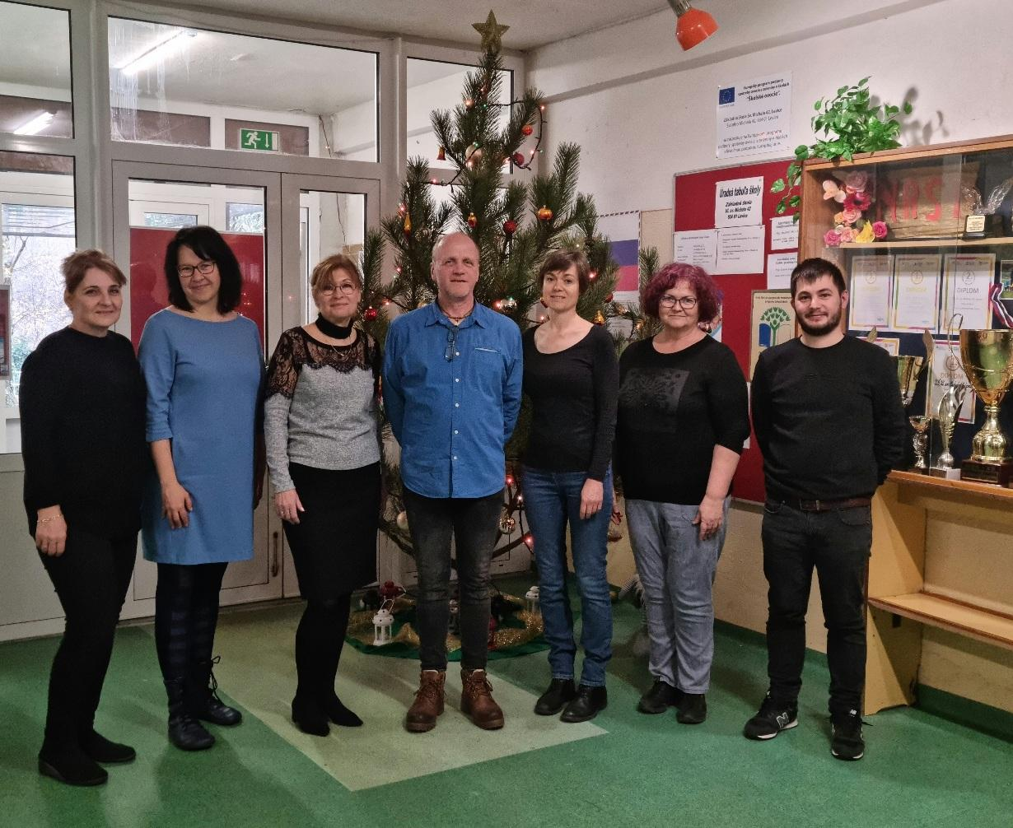
Stínování na Slovensku
Levice, 12.-16. 12. 2022
Monika Janočková, Zora Kasiková, Marek Inderka

Slide 2
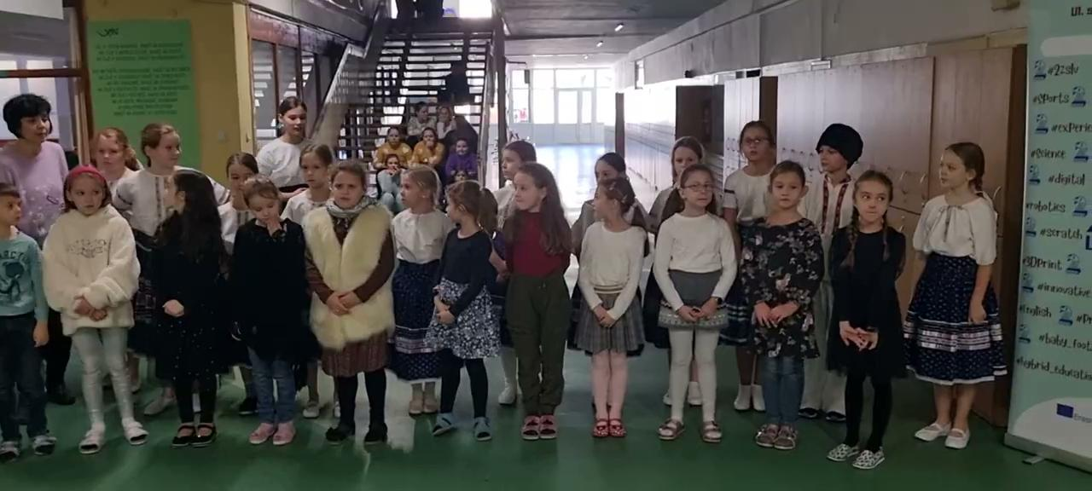

Slide 3
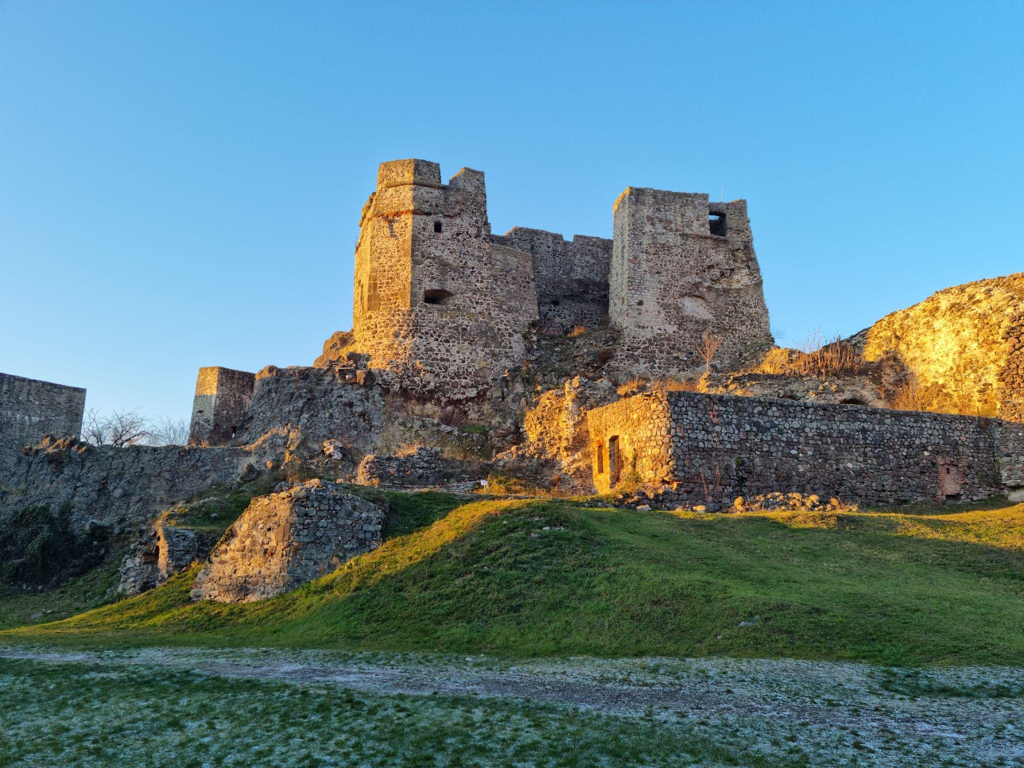
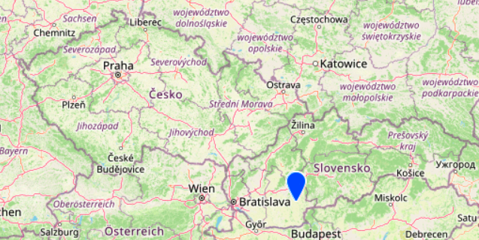
Levice
okresní město největšího slovenského okresu (Nitranský kraj)
cca 34 tisíc obyvatel
7 základních škol, každá z nich se zaměřuje na určitý sport (hokej, fotbal, volejbal, golf aj.)
několik vyloučených lokalit

Slide 4
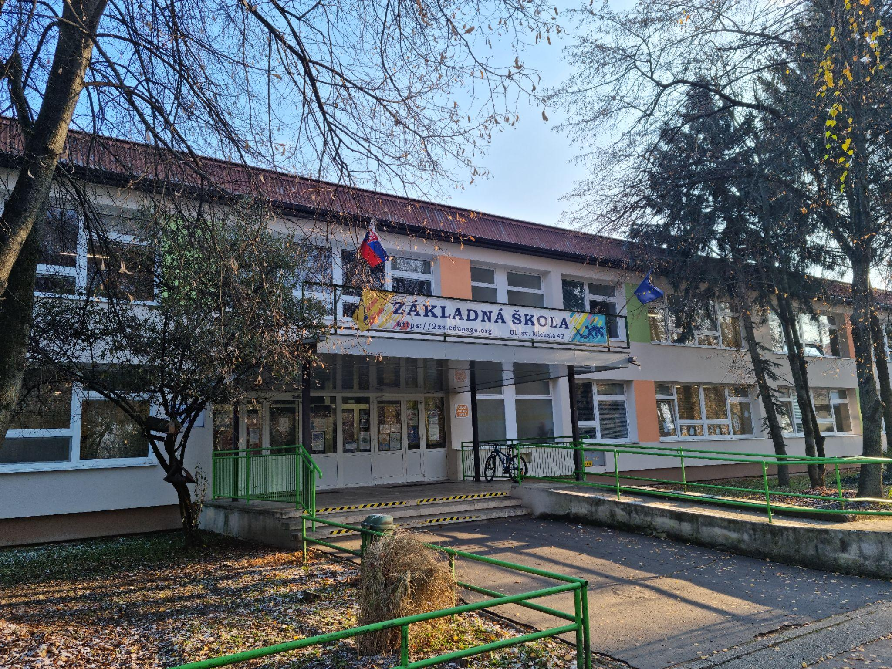
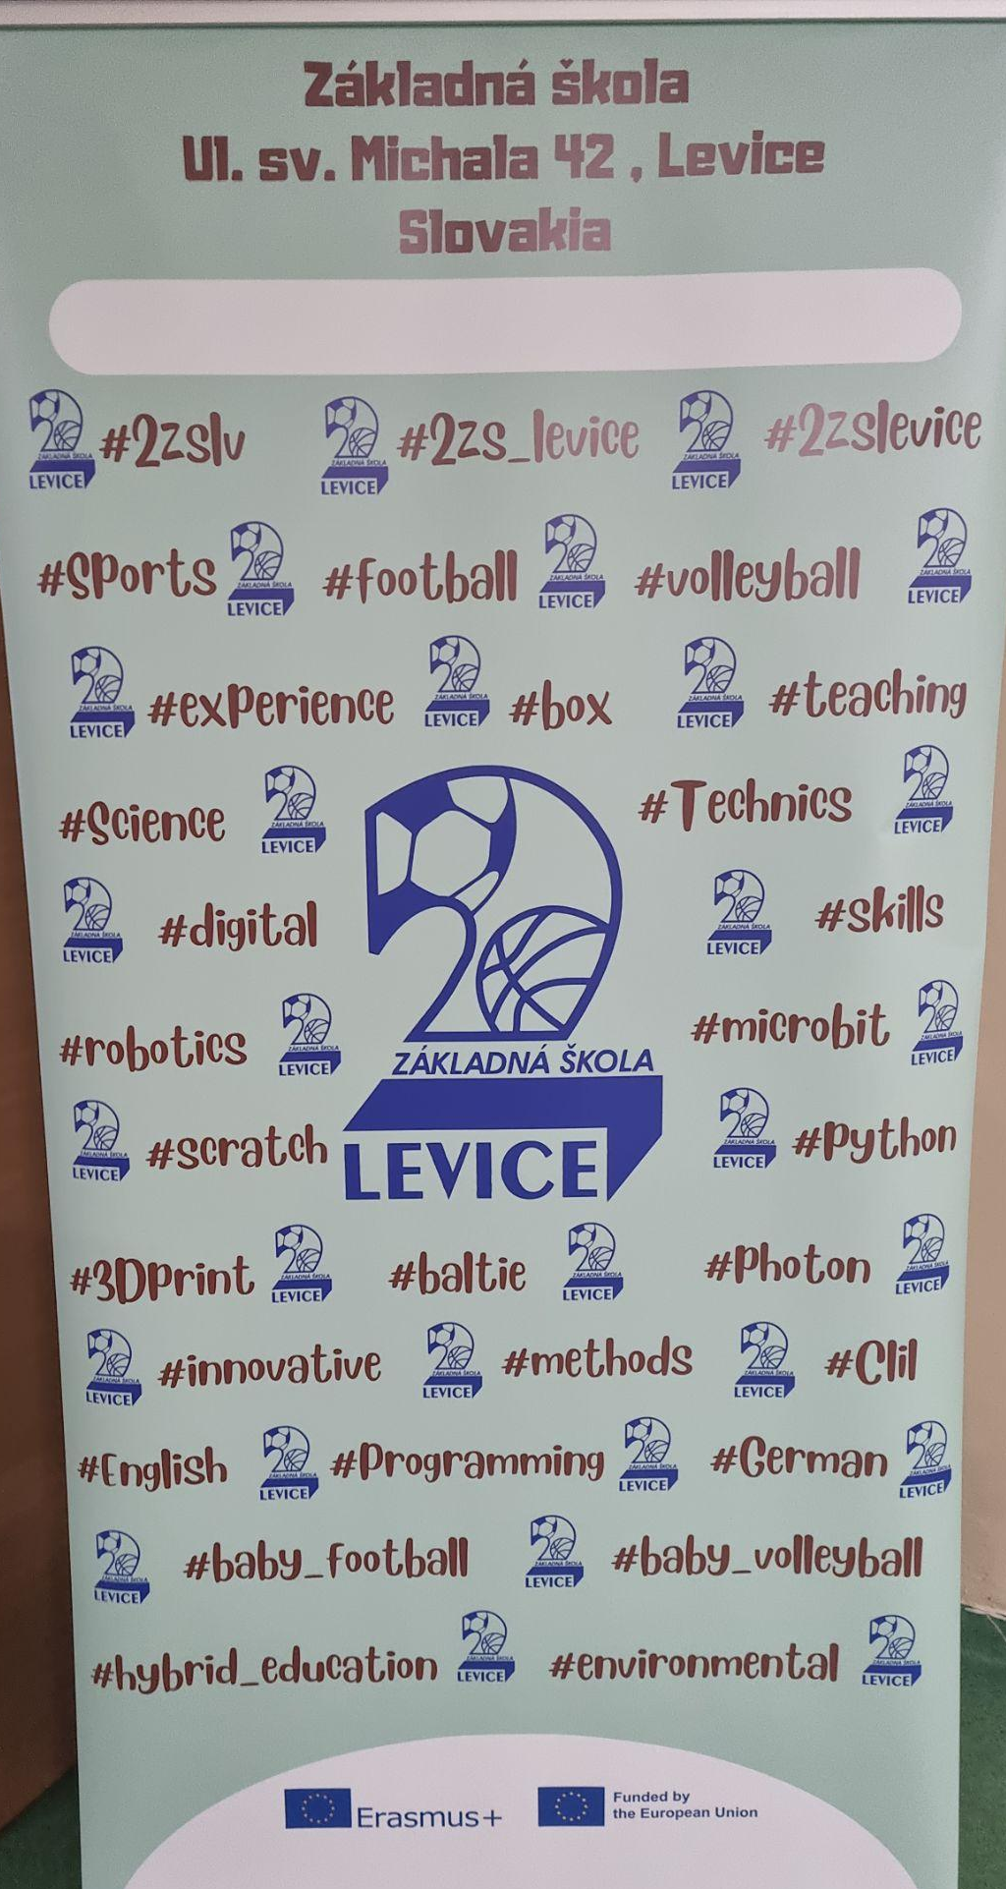
O škole
2. ZŠ Levice, Sv. Michala 2711, 934 01 Levice
jedna ze sedmi ZŠ v Levicích
zahájila provoz v roce 1975, čemuž odpovídá i architektura budovy a její uspořádání (široké hlavní chodby, velká okna, světlé třídy)
video: https://2zs.edupage.org/a/virtualne-dni-otvorenych-dveri
šest priorit (zaměření školy):
proces vlastního učení,
výuka cizích jazyků a podpora mezinárodních styků,
praktická výuka přírodovědných předmětů,
sportovní příprava se zaměřením na fotbal a volejbal,
environmentální výchova,
informatika a programování

Slide 5
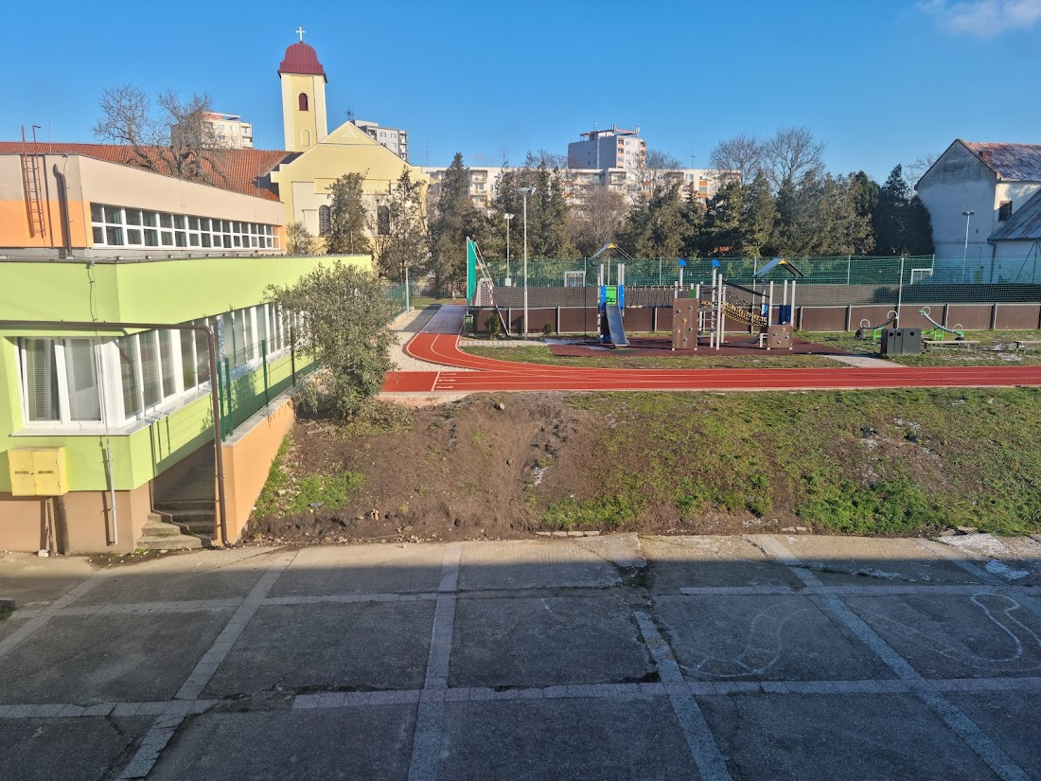
O škole
počet žáků: 574, počet tříd: 18, počet učitelů: 57
spolupráce rodičů a školy: lezecký kroužek (lezecká stěna v tělocvičně, posilovna)
každý projekt Erasmu měli prý oceněný jako příklad dobré praxe
do r. 2027 vycestuje 10 lidí ročně (celkem by měli vycestovat všichni učitelé)
zaměstnanecké akce (gulášparty, grillparty aj.)
on-line Den otevřených dveří, večerní programování pro děti
čipový systém (+ nárůst ceny za každý ztracený)
Školský klub (družina) - vlastní ŠVP, tvořivé dílny, práce s on-line aplikacemi typu Kahoot, karneval, akce s policií, muzeem aj.

Slide 6
Školství na Slovensku
nástupní plat cca €600 (učitel v Bratislavě vzhledem
k životním nákladům má často dvě zaměstnání)
nepedagogičtí pracovníci méně než je minimální plat
DVPP - tento školní rok povinně 20 hodin (dáno zákonem) tzv. aktualizační; pokud pedagog absolvuje tzv. inovační, dostává navíc % k platu
ředitelské volno využíváno pro děti, učitelé jsou ve škole a pracují (většinou probíhá povinné vzdělávání)
1x ročně 1 den pro psychohygienu učitelů (např. společná aktivita zakončená meditací)
2 sick days (kolekt. smlouva), 2 rekreační zařízení, letos €500 protiinflační příplatek,
lyžařský kurz v 7. r., plavecký kurz v 6. r. - státní příspěvek pro každé dítě

Slide 7
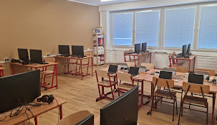
Školství na Slovensku
povinná školní docházka je desetiletá a probíhá na devítileté základní škole a jeden rok v rámci středoškolského vzdělávání
1. stupeň 1.-4. třída, 2. stupeň 5.-9. třída
učitel je na Slovensku ze zákona veřejným činitelem
množství administrace (každý měsíc reporty pro sociální správu aj.)
právním předpisem (vyhláškou) stanoven max. počet dětí (informatika, cizí jazyky): 17, max. počet ve třídě 30, v družině se zvedl z 22 na 26
aktivní odbory (+5 dní dovolené aj.)

Slide 8
Rating
rating škol - státní a soukromý (cíl paní ředitelky: růst)
tato škola aktuálně 7,4 (max. 8,1), v r. 2012/2013 měla 4,4
započítává se úspěšnost v biologických olympiádách, ale nikoliv v informatických soutěžích
nespravedlivé hodnocení olympiád po okresech (nevýhoda velkého okresu, kdy žáci této školy jsou s 95 % na 3.-4. místech, zatímco v jiných okresech jsou žáci se 75 % na 1. místech)
biologickou olympiádu pořádá vždy stejná škola, její zaměstnanec je předsedou komise a jejich žáci pravidelně vítězí…

Slide 9
Systém dalšího vzdělávání učitelů na Slovensku
povinné adaptační (2 roky, uvádějící učitel, hospitace, zkušební komise, otevřená hodina)
aktualizační
inovační
specializační (pro uvádějícího učitele, pro třídního učitele atp.)
funkční (pro vedoucí pracovníky)
kvalifikační
předatestační
https://www.minedu.sk/vzdelavanie-v-profesijnom-rozvoji/

Slide 10
Overview
celkem jsme navštívili 25 různých lekcí / vyučovacích hodin
informatika, matematika, technika, slovenský jazyk, přírodověda, výtvarná výchova, environmentální výchova, praktika z biologie, kroužek chemie, kroužek programování, lekce pro nadané děti, vrstevnické učení první pomoci
absolvovali jsme rozhovor s paní ředitelkou, se školní psycholožkou a sociální pedagožkou (školní poradenské pracoviště), se zástupkyněmi, návštěvy ve třídách, nespočet rozhovorů a nakonec i interní on-line sdílení poznatků ze stínování
provázel nás digitální koordinátor

Slide 11
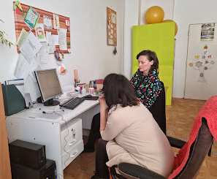
Školské poradenské pracoviště
školní psycholožka (2 dny v týdnu),
sociální pedagožka,
speciální pedagožka
1x ročně dělají dotazník k šikaně
biofeedback - aplikace HRV (Heart Rate Variability) biofeedback
10 asistentů pedagoga
index školního úspěchu
školy by měla podchytit děti ohrožené neúspěchem - třídní učitel by měl v první řadě nabídnout doučování v odpoledních hodinách
přímo školní psycholožka organizuje preventivní programy ve třídách (např. k poruchám příjmu potravy), nabízí podporu učitelům (záleží na nich, zda využijí)

Slide 12
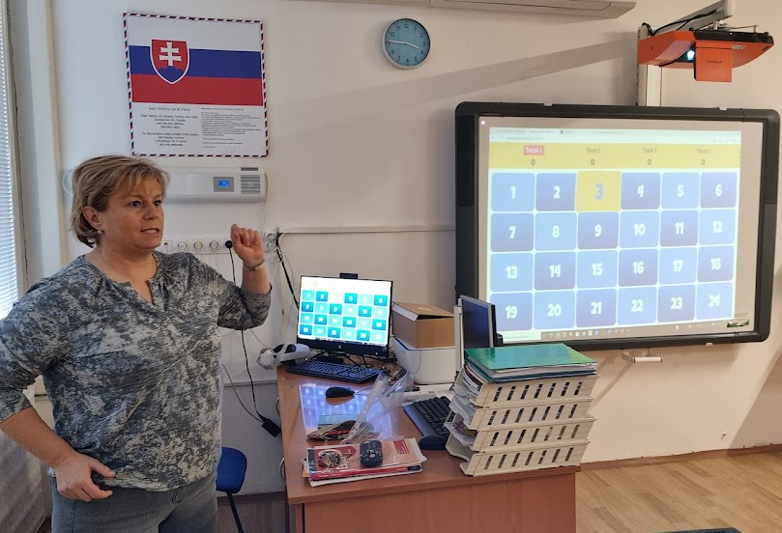
Předměty
Povinně volitelné předměty v 7. r. : 2. cizí jazyk (žádá o něj rodič) nebo Technika, Etická výchova nebo Náboženství (katolické nebo protestantské)
Finanční gramotnost - průřezové téma
(v informatice například úlohy s eurem)
Vkz není samostatný předmět (průřezové téma, 2x ročně obdoba branné výchovy)
Třídnické hodiny nejsou, ale každý učitel musí se svou třídou 2x měsíčně mít program se svou třídou nad rámec vyučování

Slide 13
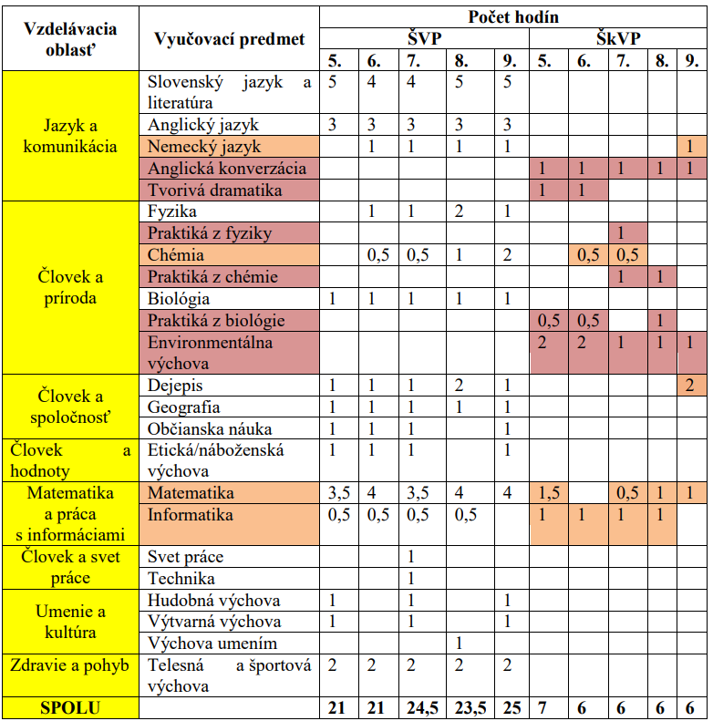
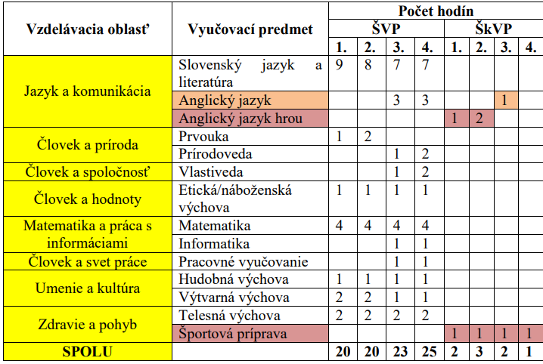
Předměty
2. STUPEŇ
Státní vzd. program
Školní vzd. program
1. STUPEŇ

Slide 14
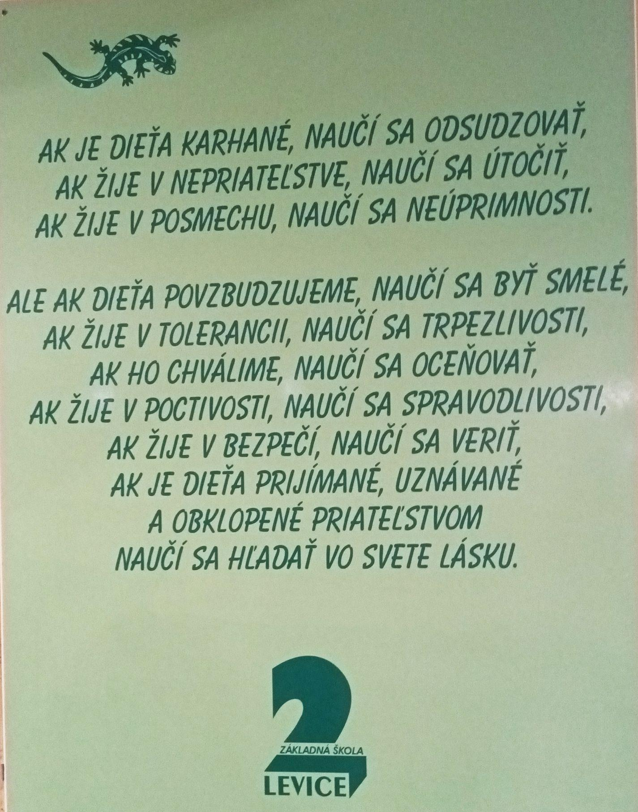
Hodnocení
alespoň 2 známky za pololetí, metodický pokyn ředitelky hodnotit u dětí s IVP jen to, co stihnou
1. třída: slovní hodnocení
ostatní: v hlavních předmětech hodnocení s komentářem, v ostatních prospěl s vyzna- menáním, velmi dobře, prospěl, neprospěl

Slide 15
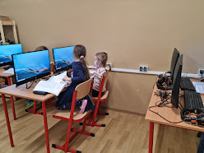
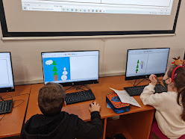
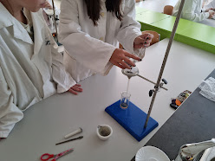
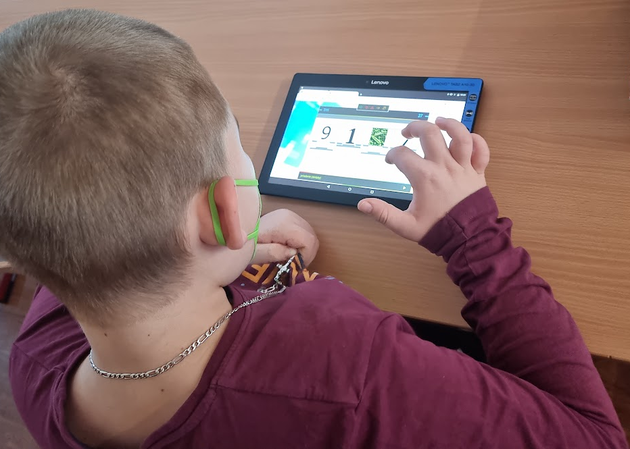
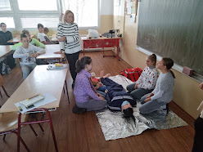
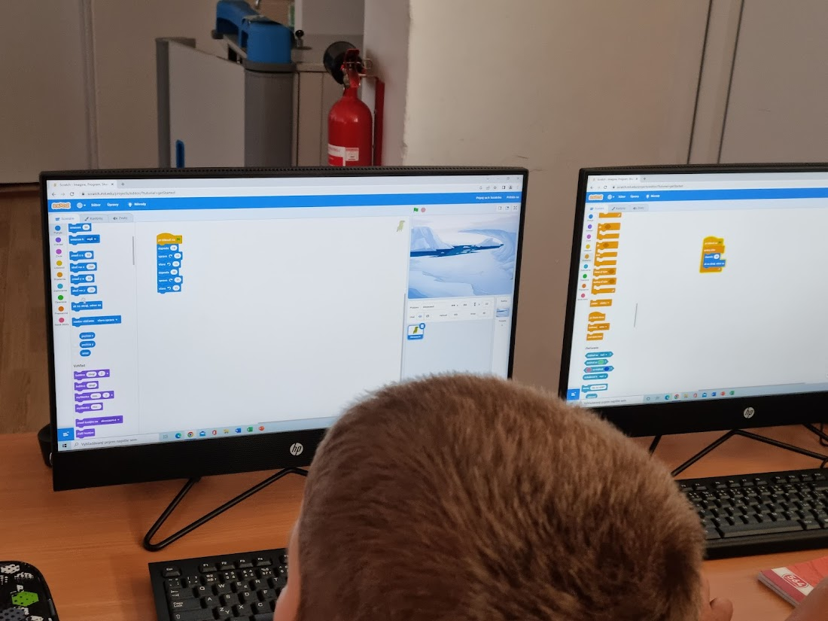
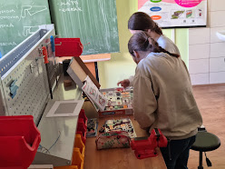
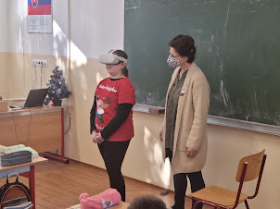
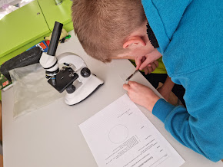
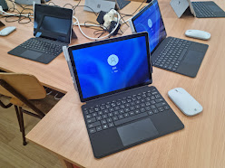
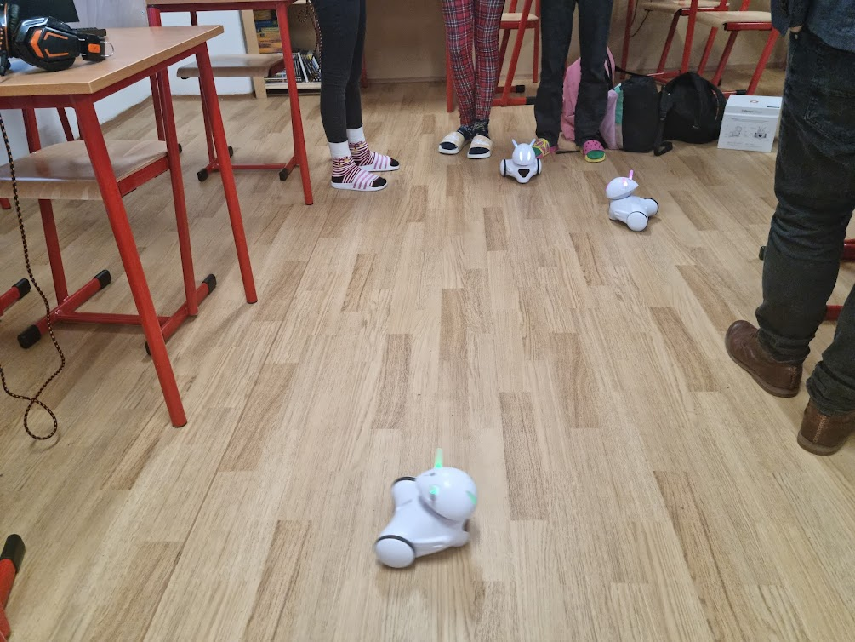
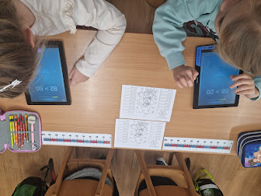
Notes:
Na stránce je animace - po prvním kliknutí se zobrazí 1. obrázek, automaticky ostatní

Slide 16
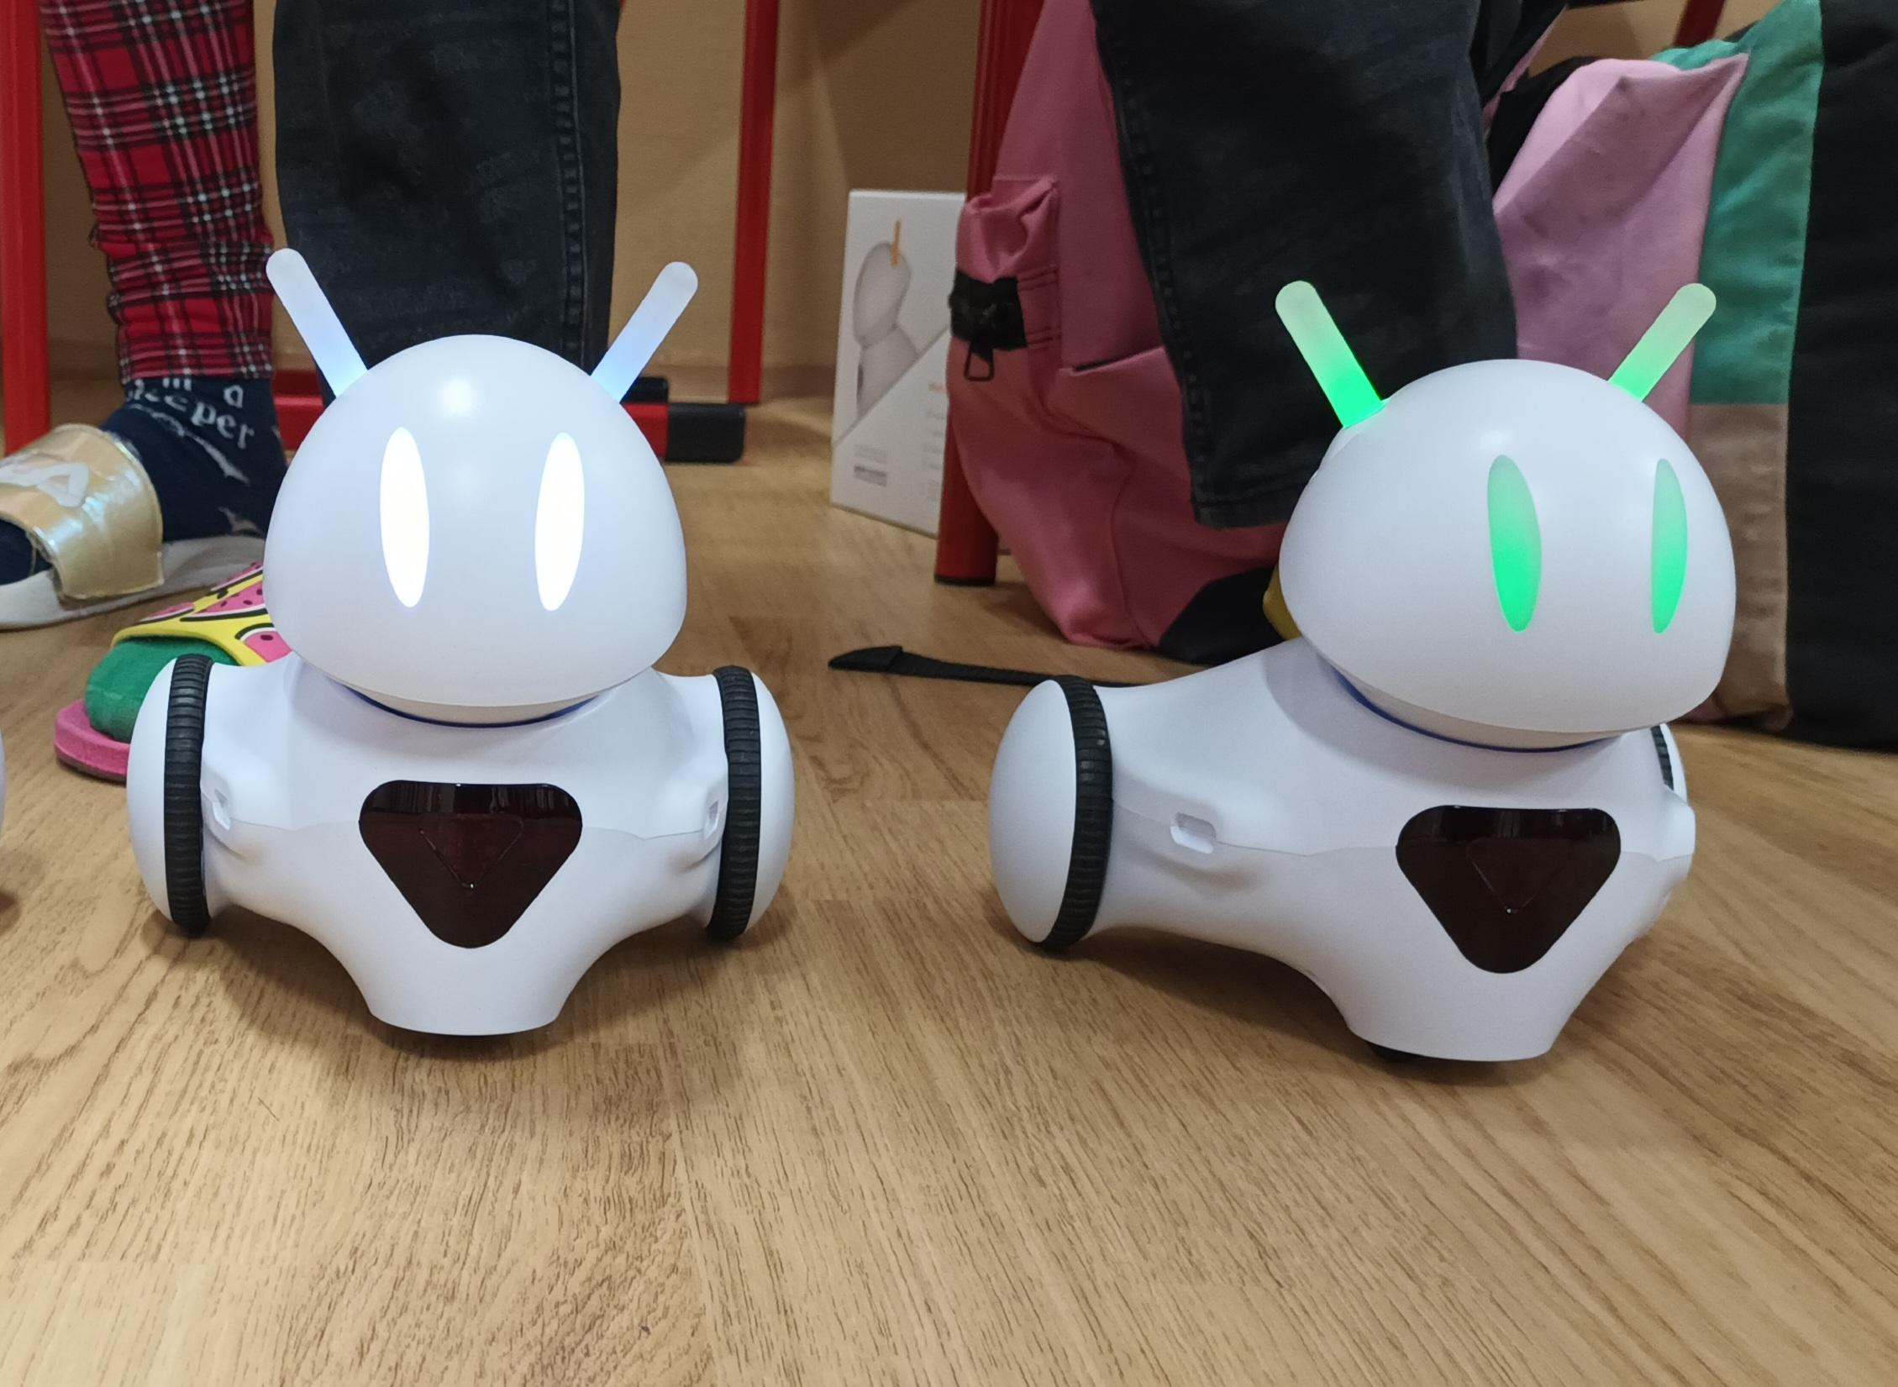
Informatika
1.-2. třída seznámení v jiných předmětech (Skicár /Malování, robot Photon), od 3. do 9. ročníku jako samostatný předmět
vybavení školy: 2 počítačové učebny s 2x17 PC, 30 tabletů Lenovo, 15 tabletů Microsoft Surface s dotykovými pery, 8 PC v knihovně, cca 20 notebooků ve třídách (pro děti, 2-3 v cca 7 třídách)
účastní se 10 informatických soutěží
programy Baltík, Python, VR brýle, micro:bit, roboti Photon, Lego Mindstorm, webové aplikace
grafika: 7. ročník Zoner, 8. ročník Inscape, Logomotion pro animace, nakonec Canva, zvuk: Audacity (Erasmus projekt různojazyčných přání)
speciální práce s nadanými dětmi (dělená třída)

Slide 17
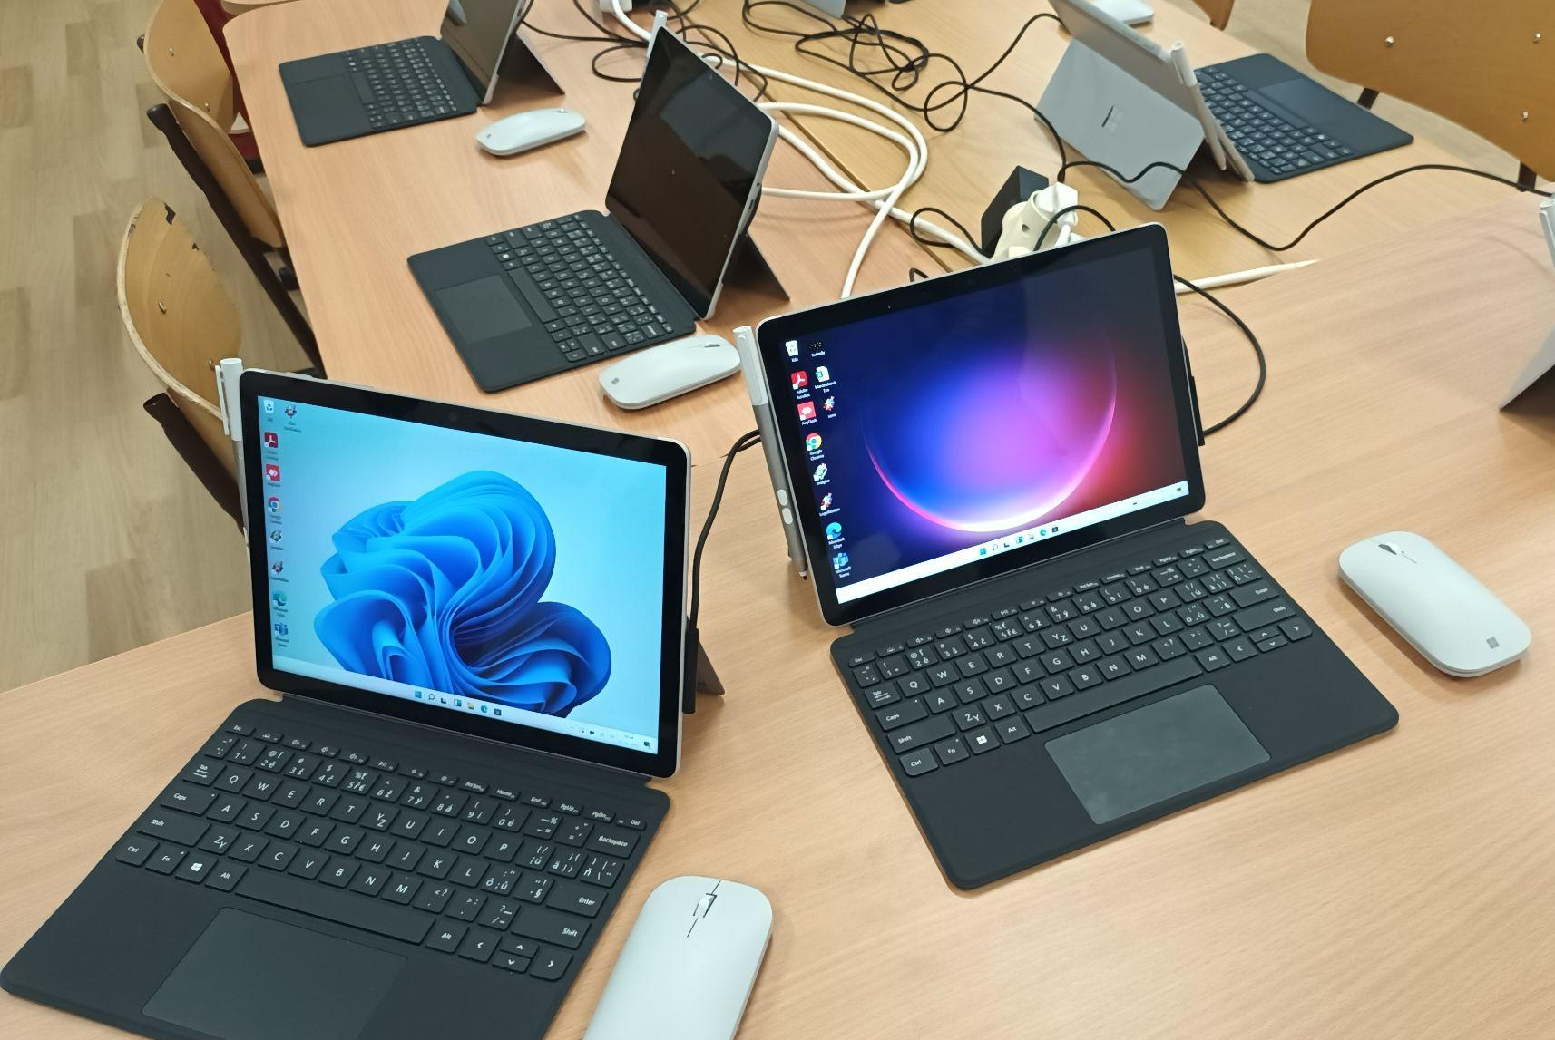
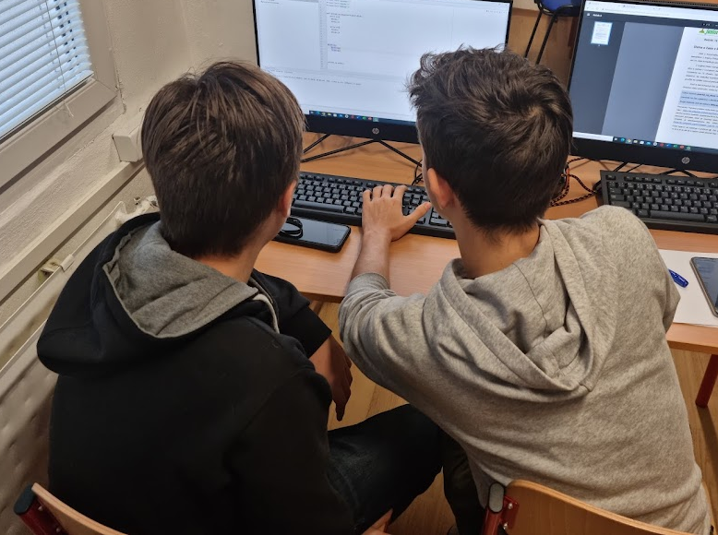
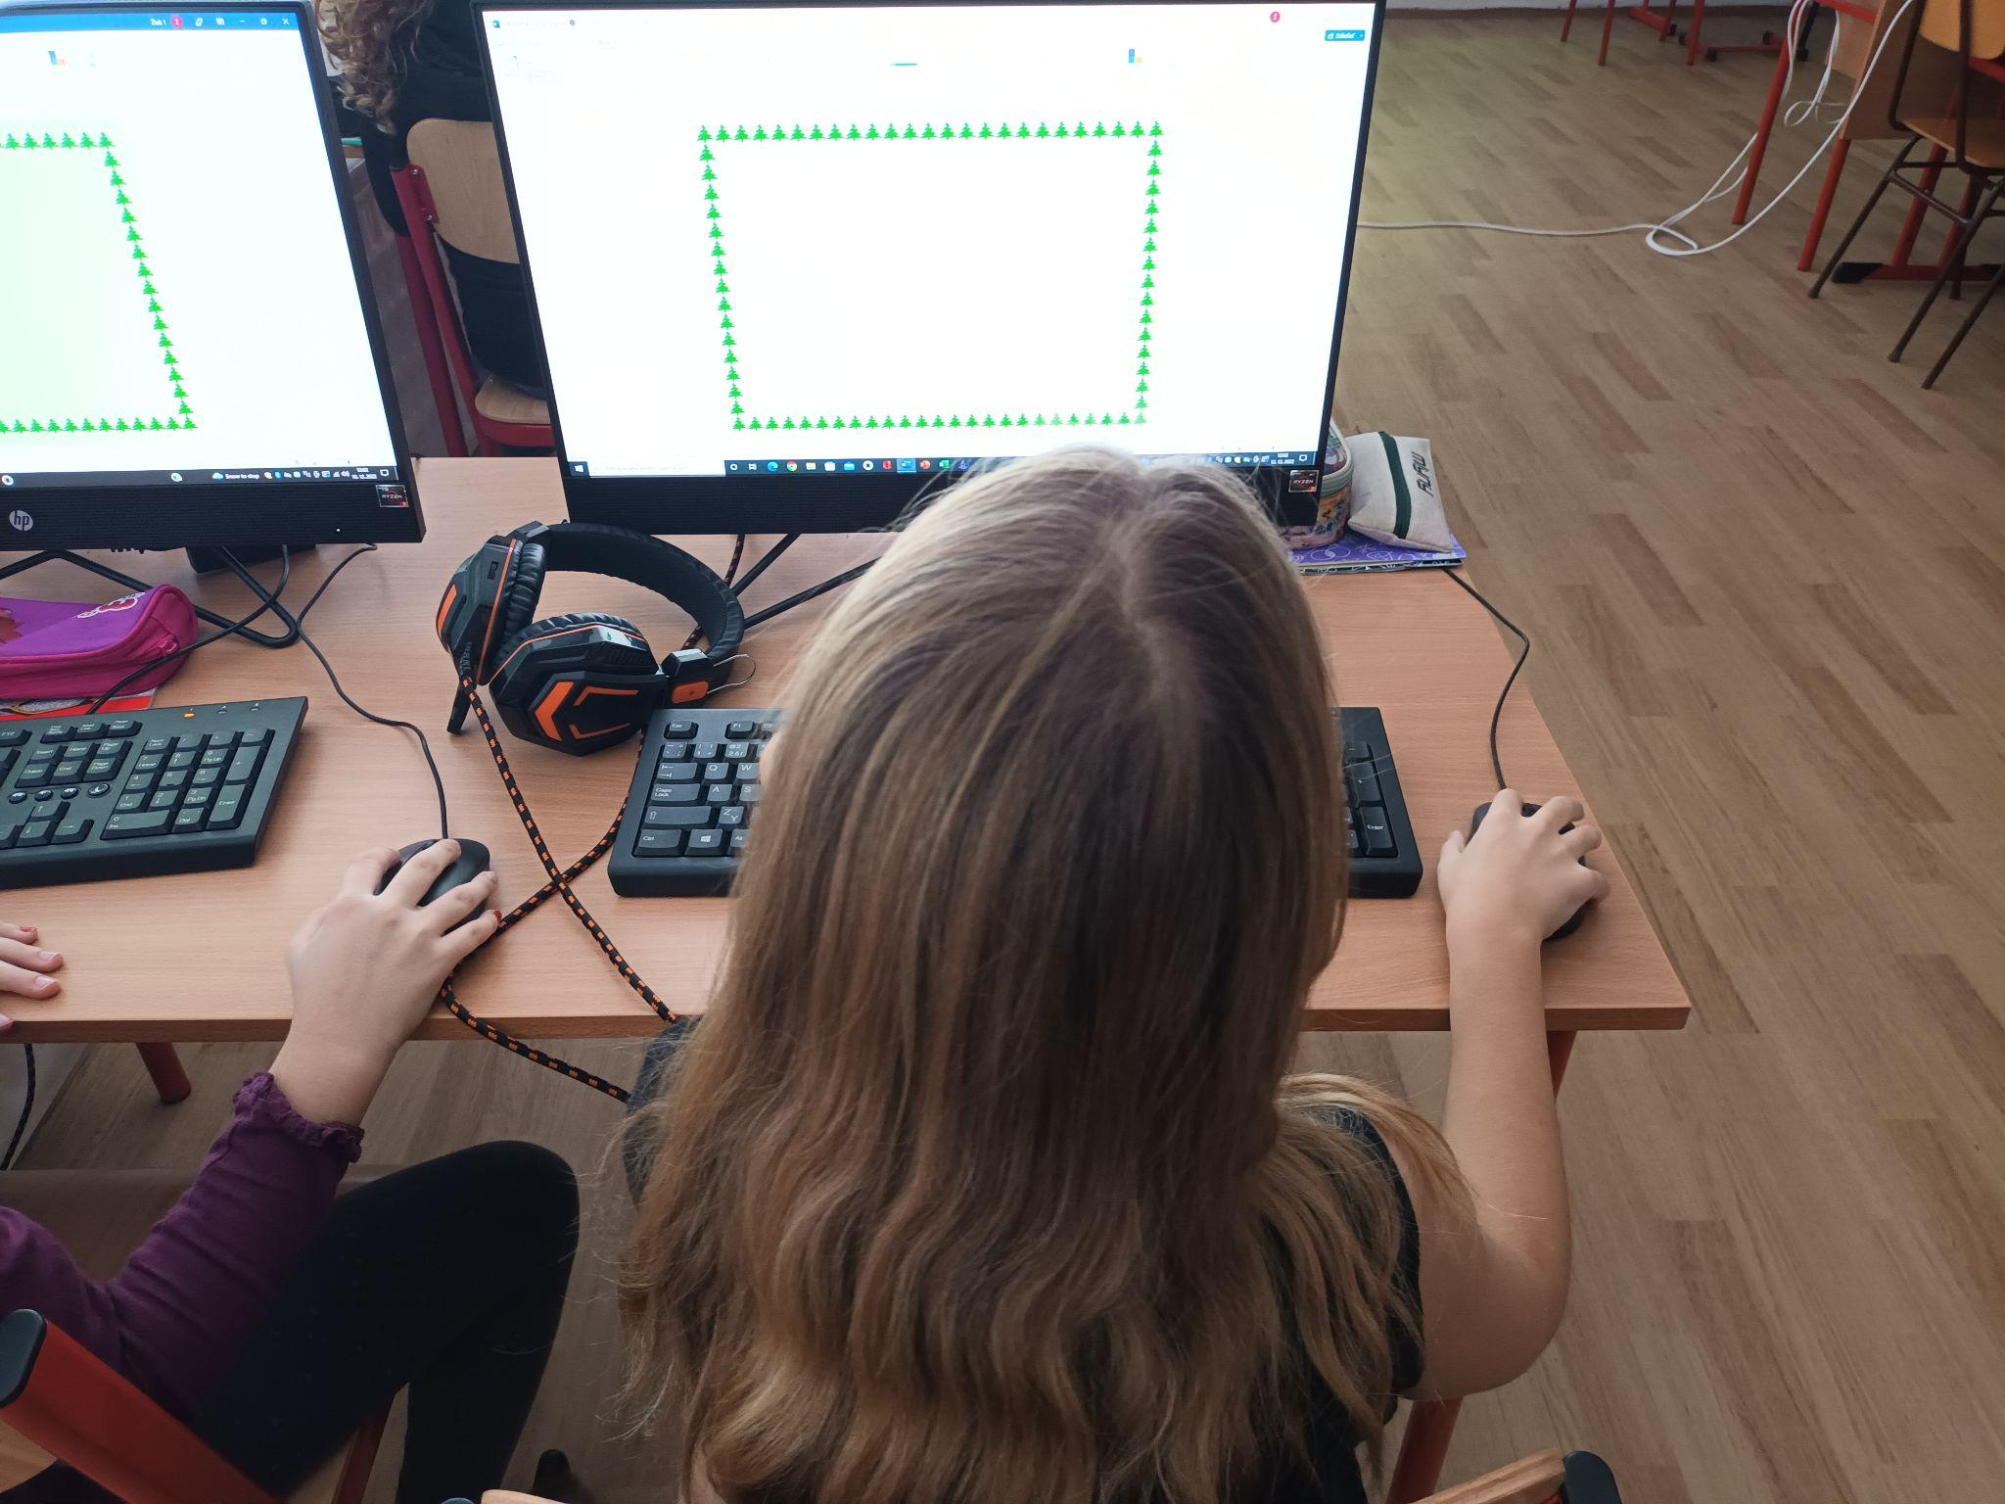
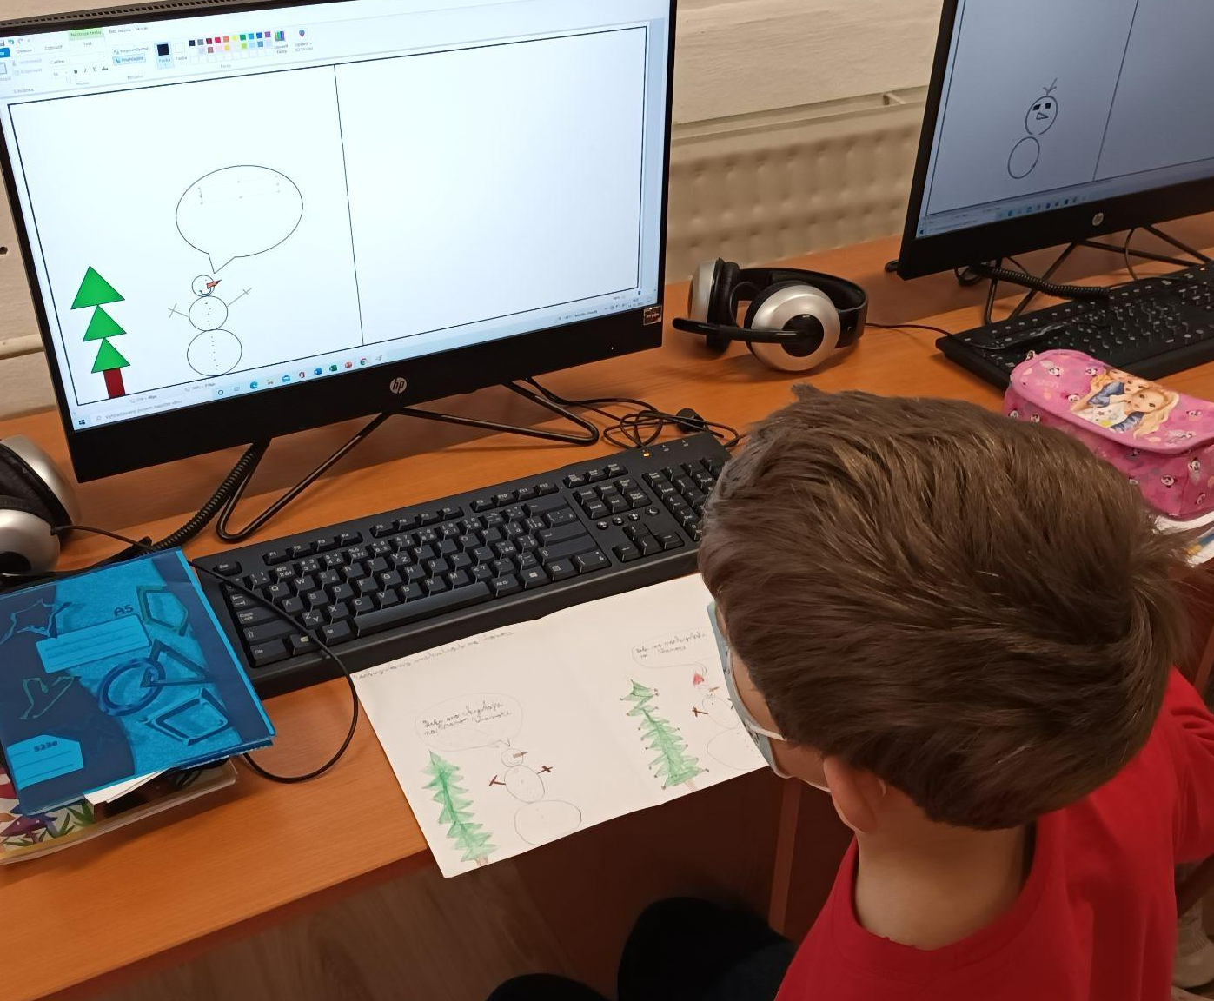
Informatika
4. třída - Word
tandem (následně přechází se stejným učitelem na 2. stupeň)
PL - tvorba vánoční pohlednice
Nadané děti
hodina navíc
programování, soutěže
3. třída - Skicár
Malování
7. třída - Scratch

Slide 18
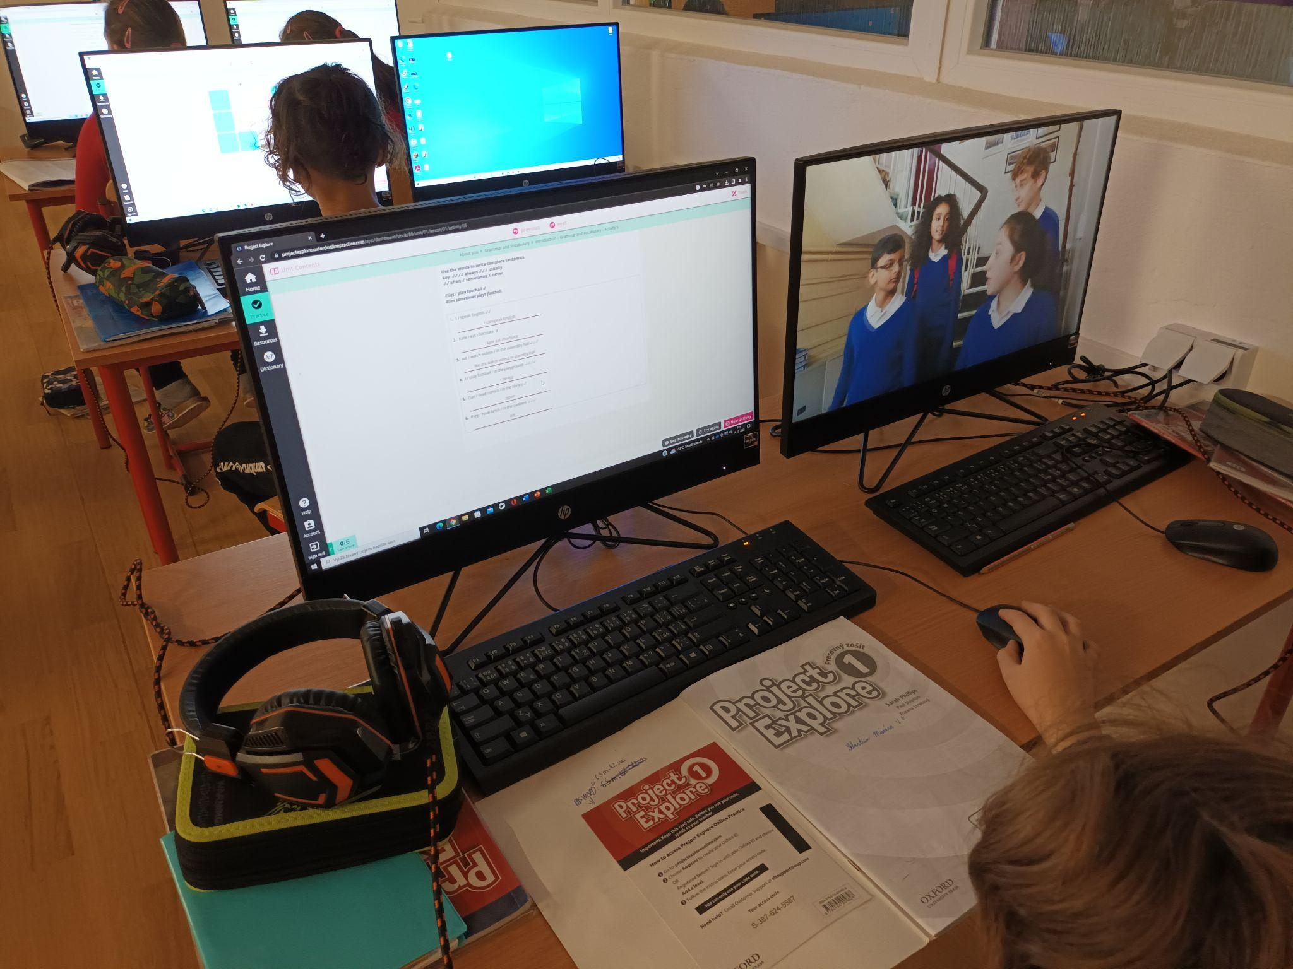
Anglický jazyk
ve skupině maximálně 17 žáků (dáno vyhláškou)
výuka AJ od 1. ročníku (povinně od 3. ročníku)
1.-4. třída učebnice English World (Macmillan), 5.-9. třída Project Explore (nově)
letos ve 4. třídě pracují žáci a žákyně se dvěma učebnicemi (mění učebnice a obsah dosud používané učebnice pro 5. ročník je z velké části opakování, a proto mají více prostoru zaměřit se na psaní a gramatiku)
program ALF: pro celou SR, učitelé přispívají, vkládají své testy a mohou vložené testy využívat - každé dítě má svůj účet, procvičuje, dělá domácí úkoly a učitel vidí, co dítěti jde, kde dělá chyby; provázaný s edupage
využívání programů k učebnicím Project (www.oxfordlearnersbookshelf.com) a žákovských kódů v učebnicích pro zadávání a vyhodnocování DÚ
aplikace Bamboozle, Worldwall, Padlet, Avatar Maker, Kahoot

Slide 19
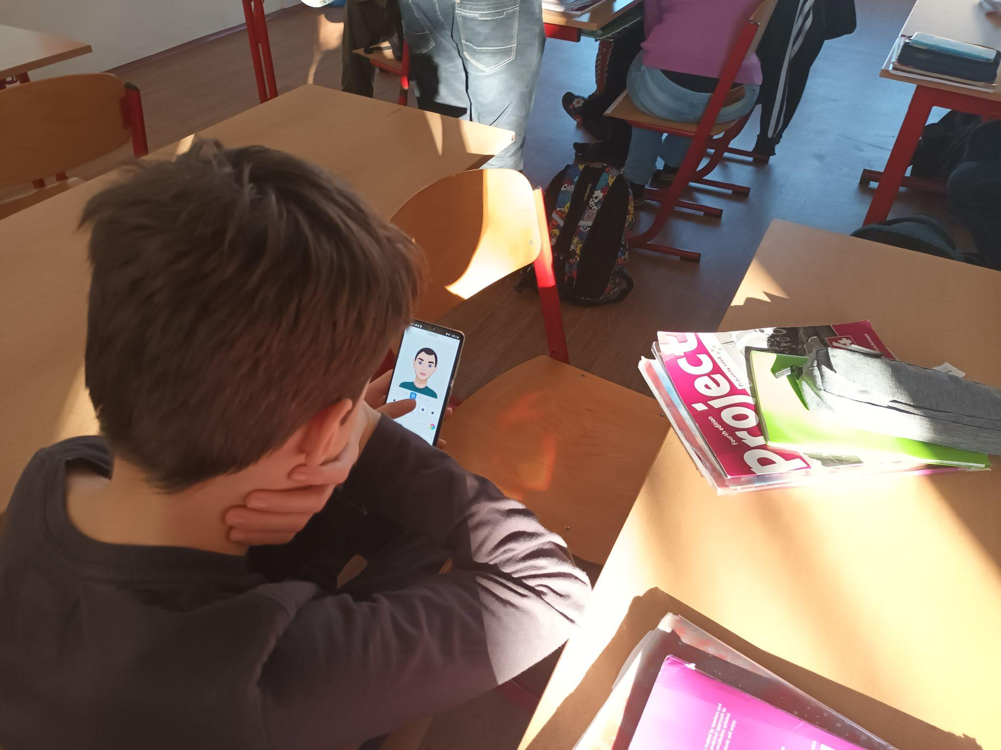
Angličtina
4. ročník
inter. učebnice + tablet
Oxford Bookshelf + vytvořené cvičení v programu Alf
8. ročník
Padlet a Avatar maker
představení v Aj
využití v Erasmu
5. ročník
Oxford Press, Bamboozle (kvíz, speaking)
procvičování celé lekce

Slide 20
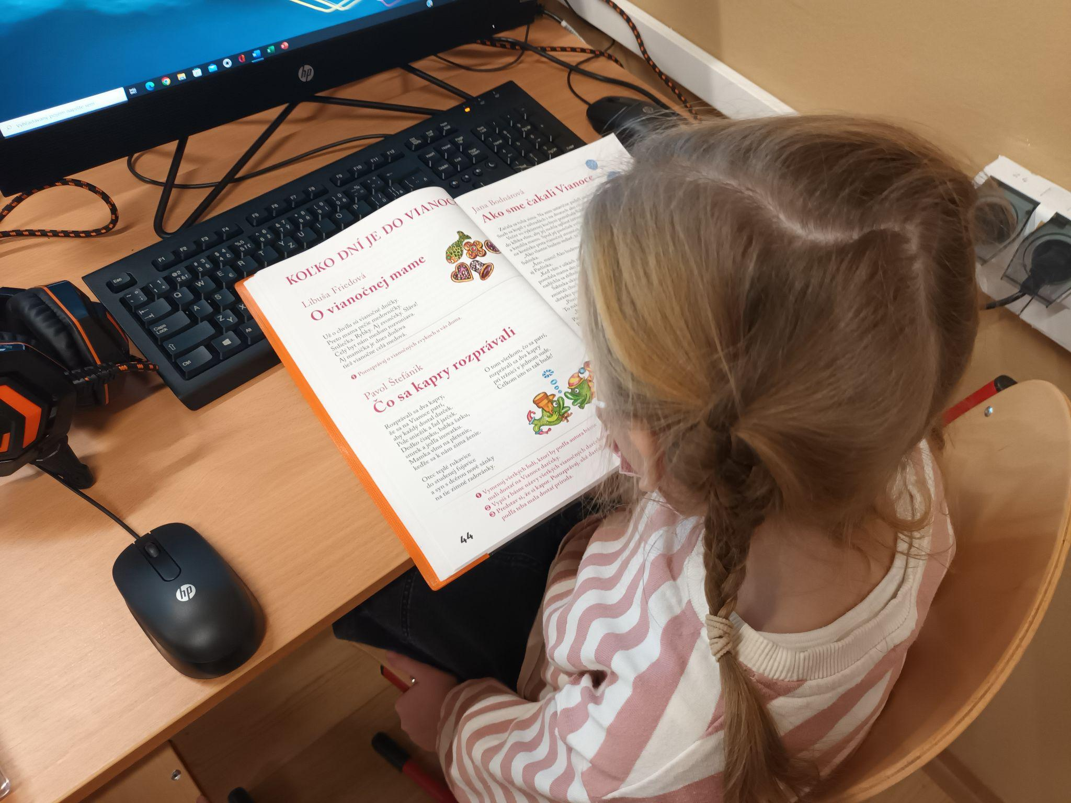
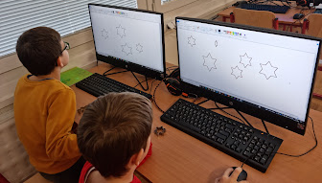
Slovenský jazyk
hodina čtení ve 2. ročníku (proběhla v PC učebně)
nejprve evokace s vykrajovátky na perníčky (co to je, k čemu to je, s jakým svátkem souvisí), pak hledání básničky o Vánocích v čítance, čtení, oprava nesprávných slov (sluchová percepce), význam slov
poté využila učitelka program Malování, kdy si každý žák/žákyně vytvořili vlastní tvary perníčků a vybarvili je
poslední aktivita v hodině - společné vymýšlení básničky na téma Vánoce

Slide 21
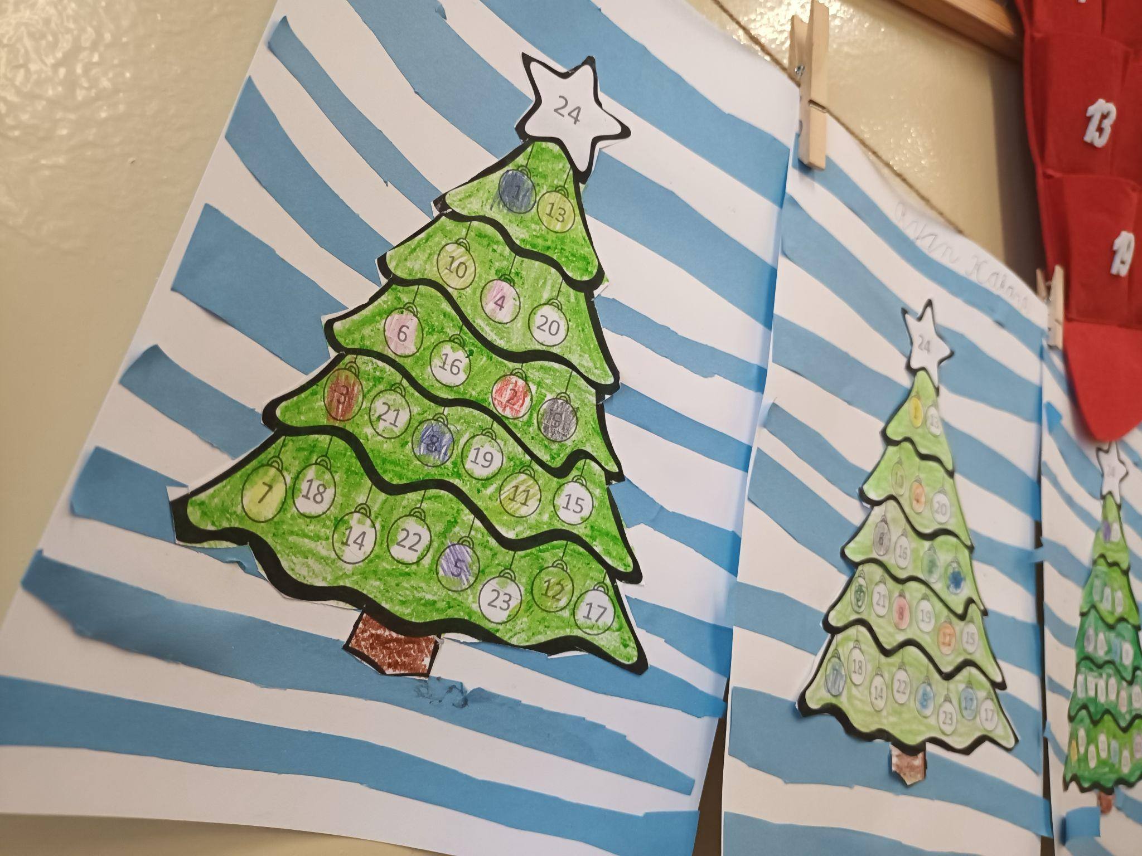
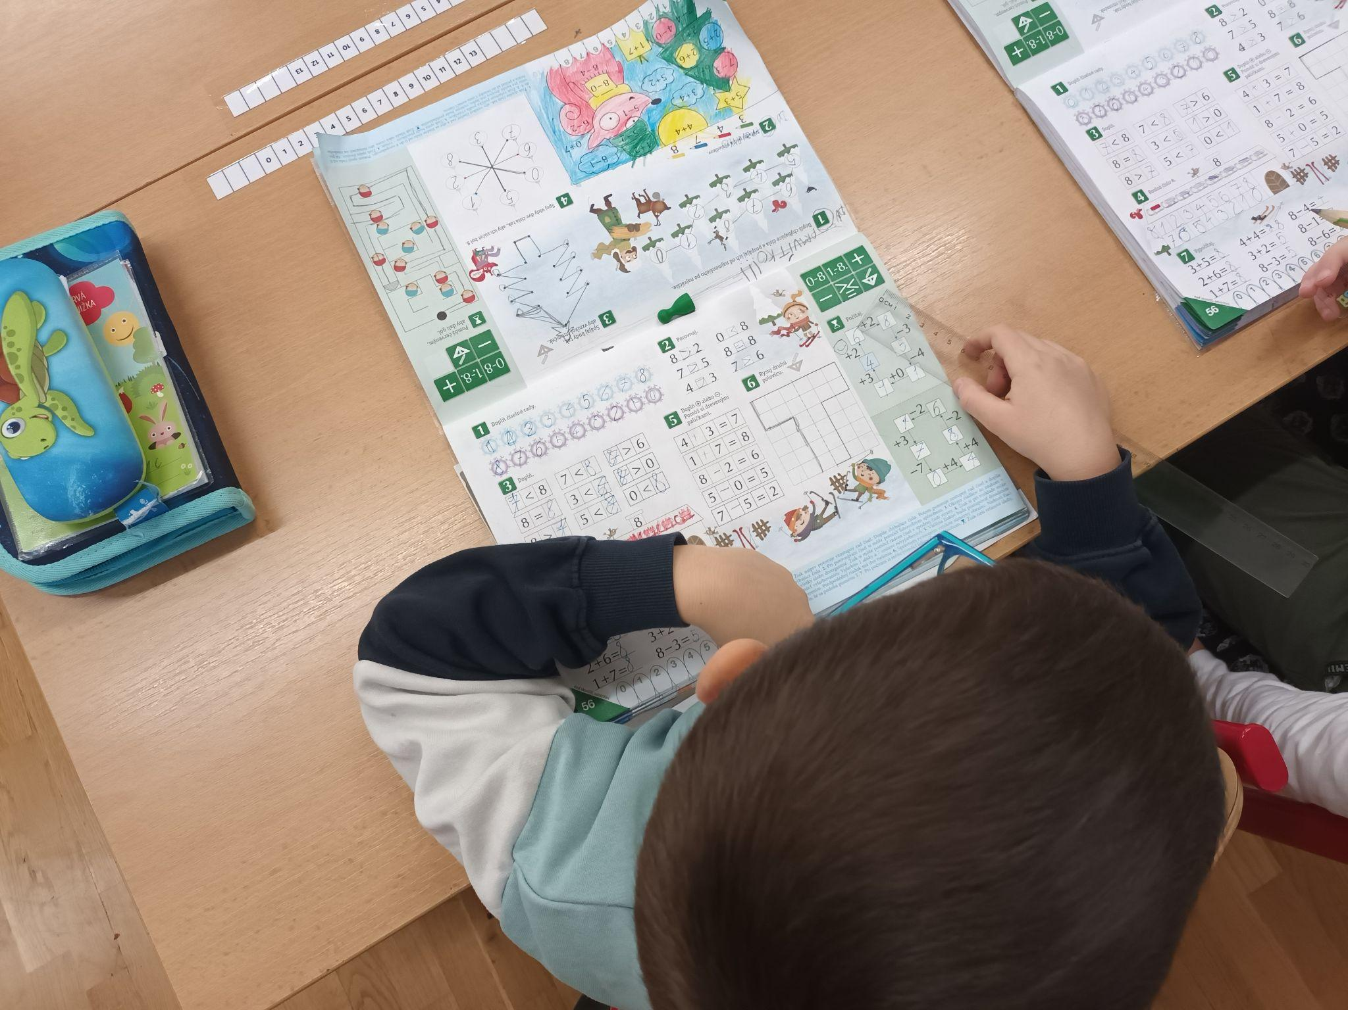
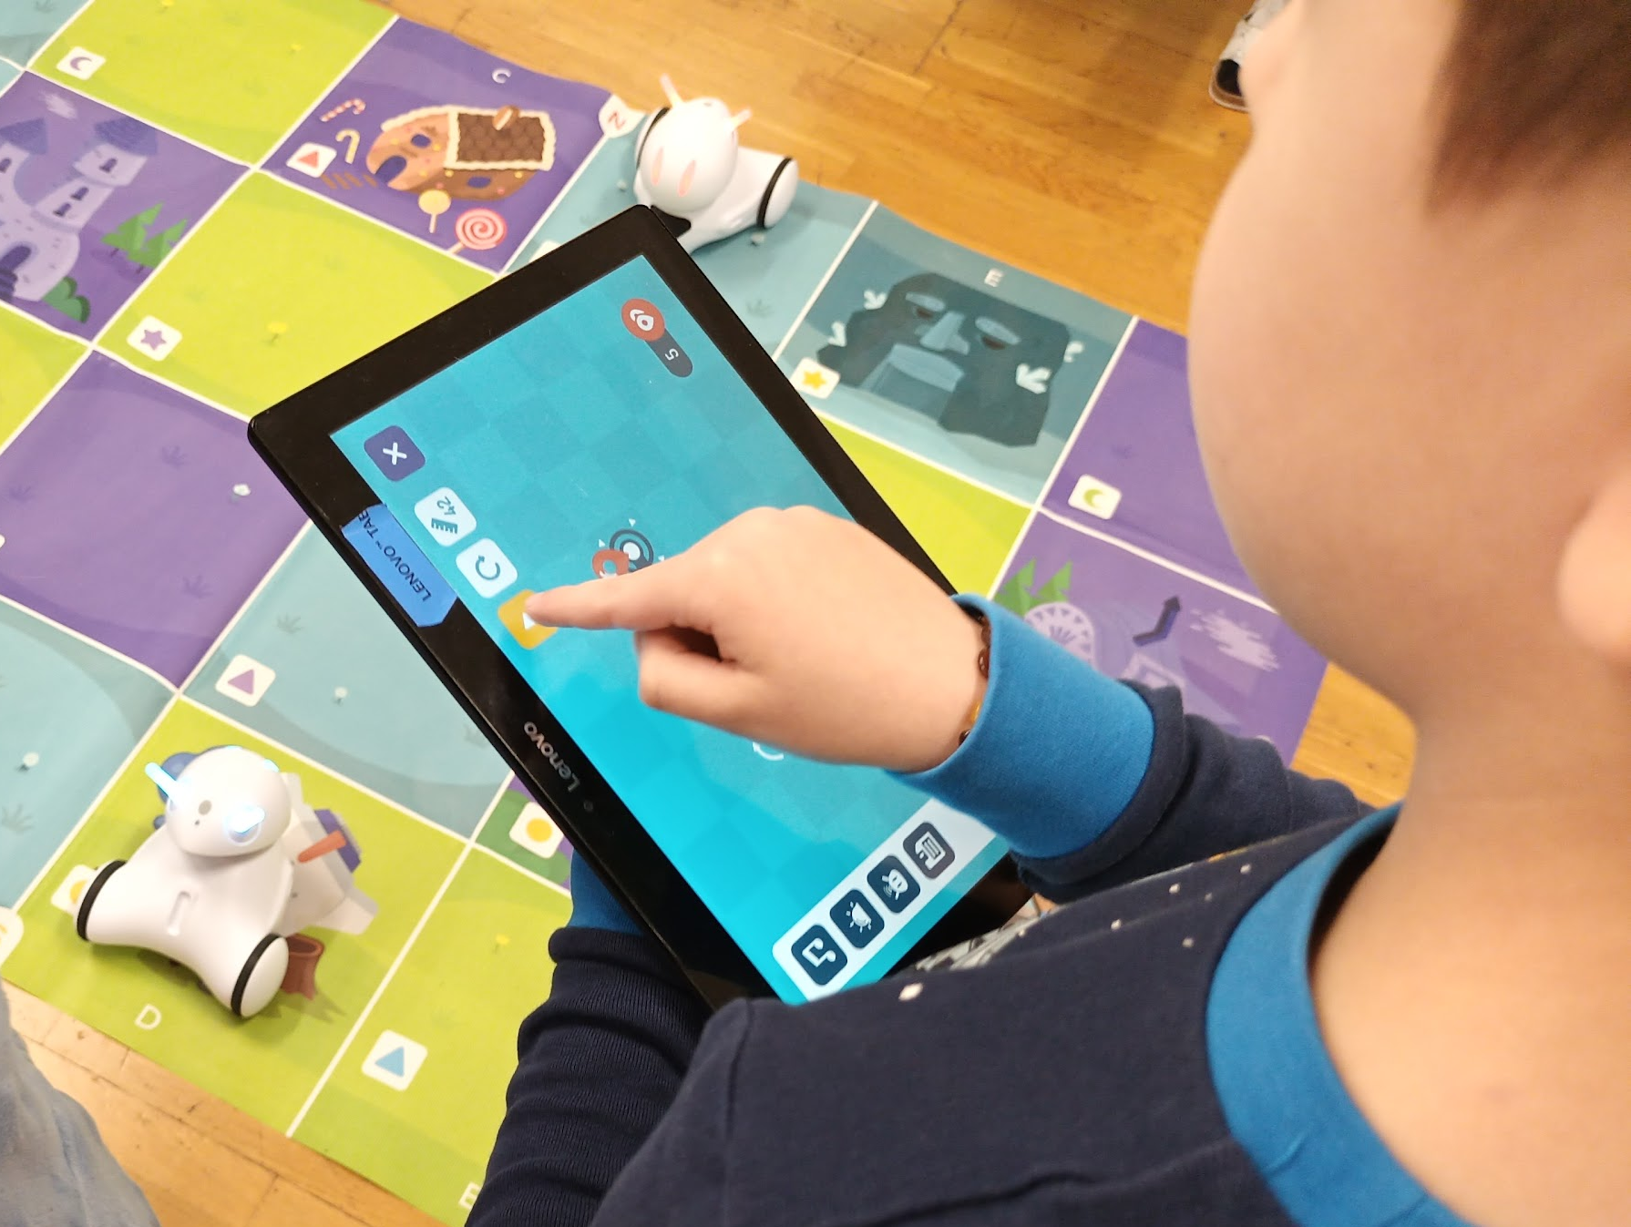
Matematika
učí se klasickou metodou, jedna paní učitelka v 1. třídě využívá Hejného metodu
využívání robota Photon pro krokování, orientaci ve čtvercové síti

Slide 22
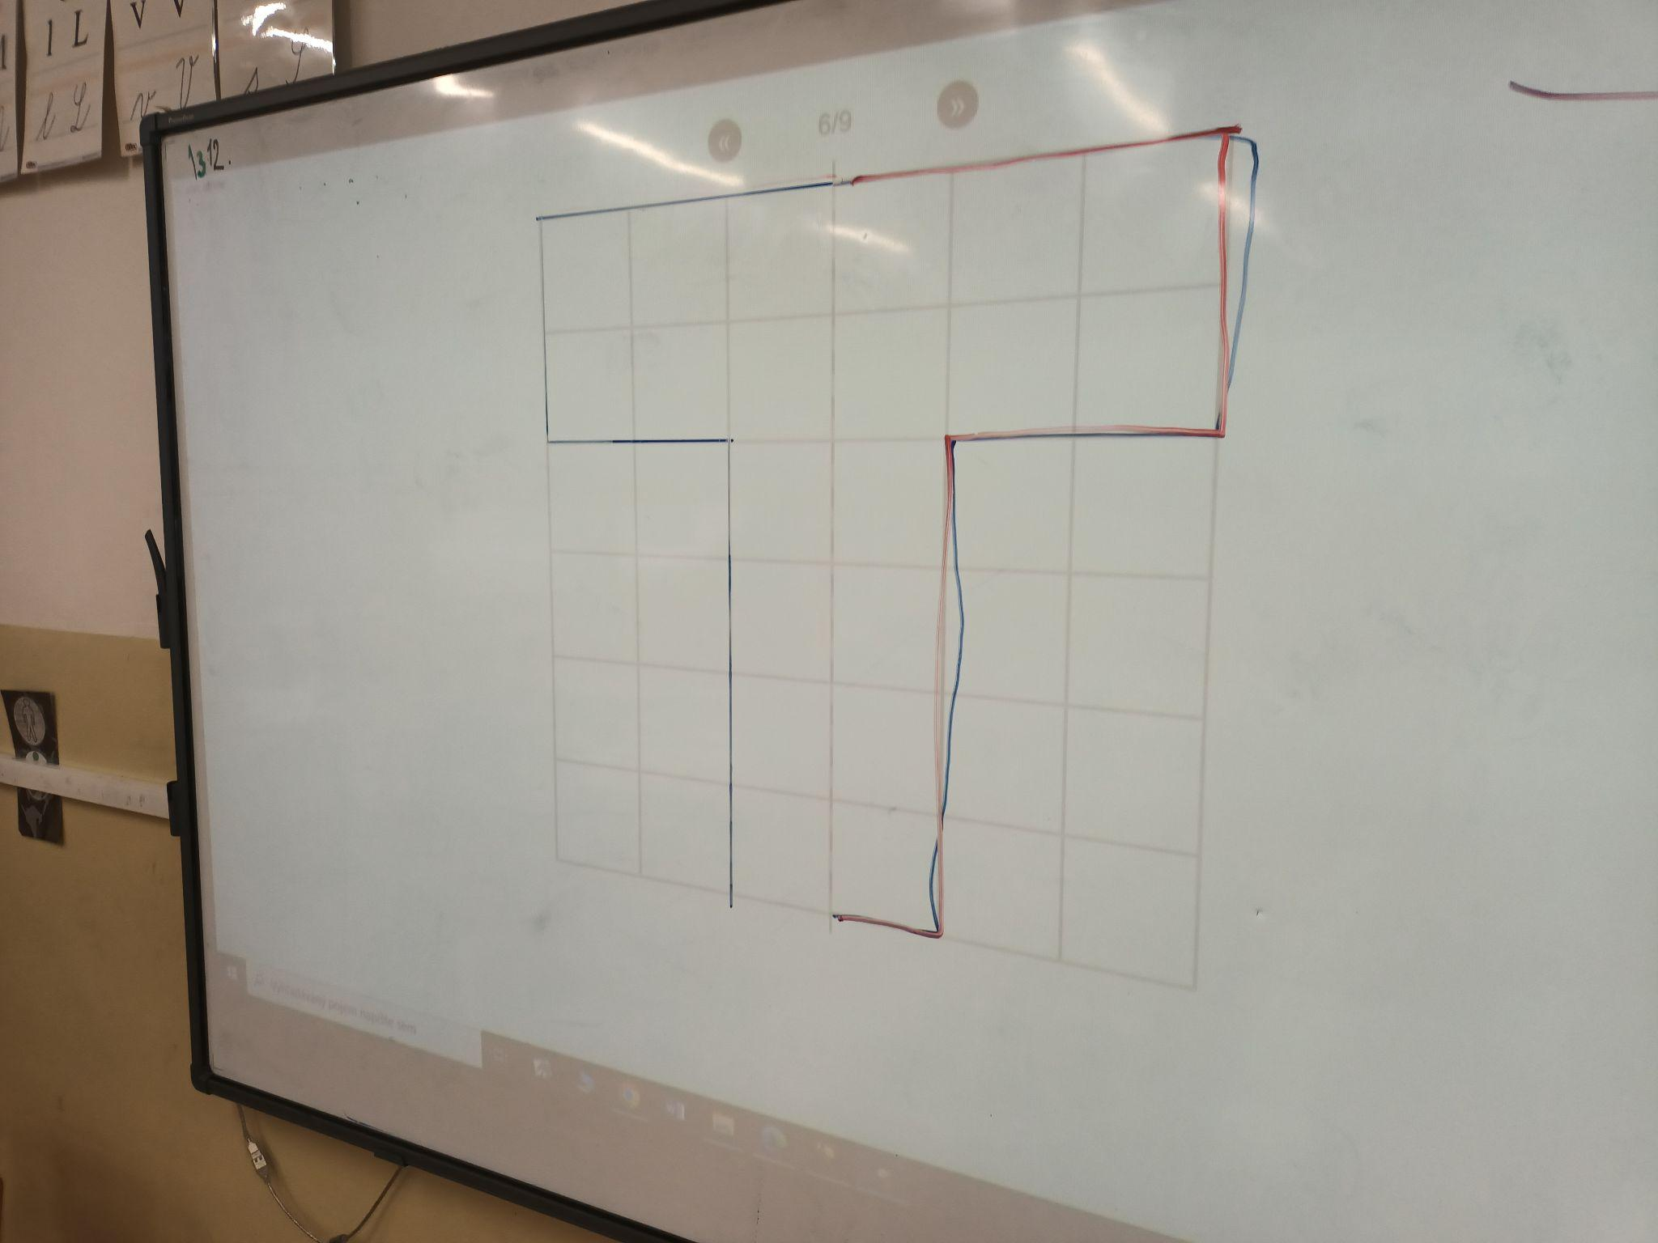
Matematika
2. ročník
Rozcvička na určení sudého a lichého čísla, sčítání do 20, řazení čísel podle velikosti (5 dětí s čísly na cedulkách a řadí se podle zadání učitelky)
Probírané učivo: číselná osa, pohyb po číselné ose, sčítání desítek za pomoci číselné osy (přidat obrázek)
Při práci je využíván interaktivní panel, děti se u panelu střídají, poté procvičují porovnávání čísel na tabletu (každý má přidělený tablet)
1. ročník
1. hodina: rýsování ve čtvercové síti podle osy souměrnosti (písmeno T, propojení s ČJ), otázky, pojem polovina, využití interaktivního panelu
2. hodina: programování cesty robotovi z výchozího bodu do bodu určeného souřadnicemi – programování na tabletu
Programování dvou robotů současně, pohybují se proti sobě, děti řeší problém případné srážky, proto programují roboty tak, aby se vzájemně vyhnuli.
Ve třídě je integrovaný chlapec s PAS.

Slide 23
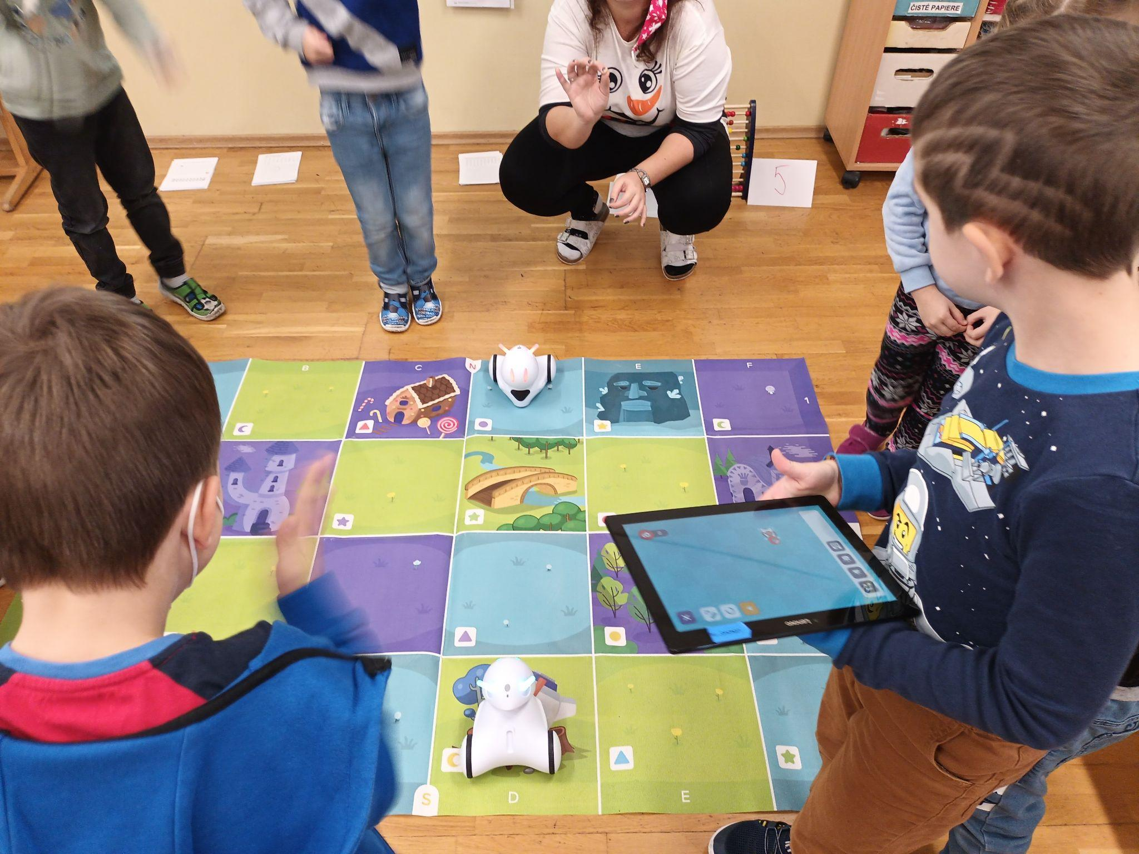
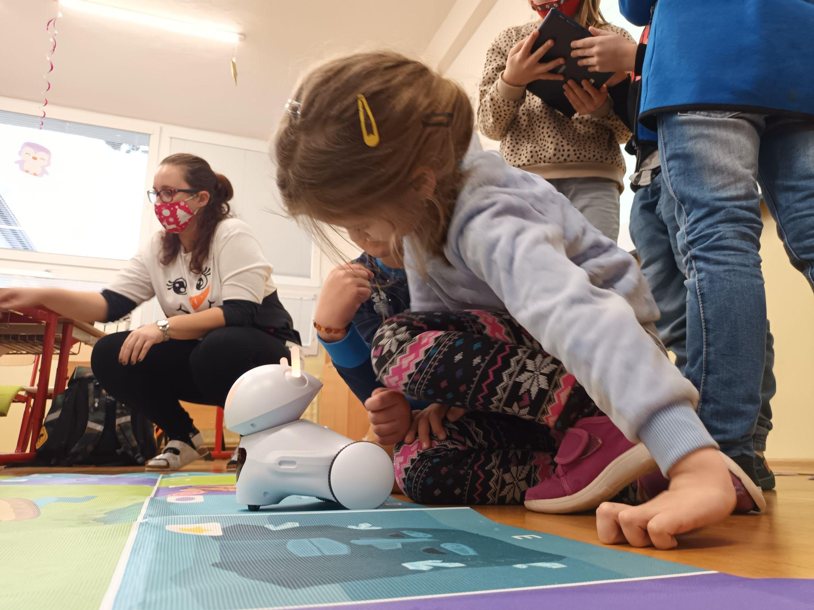
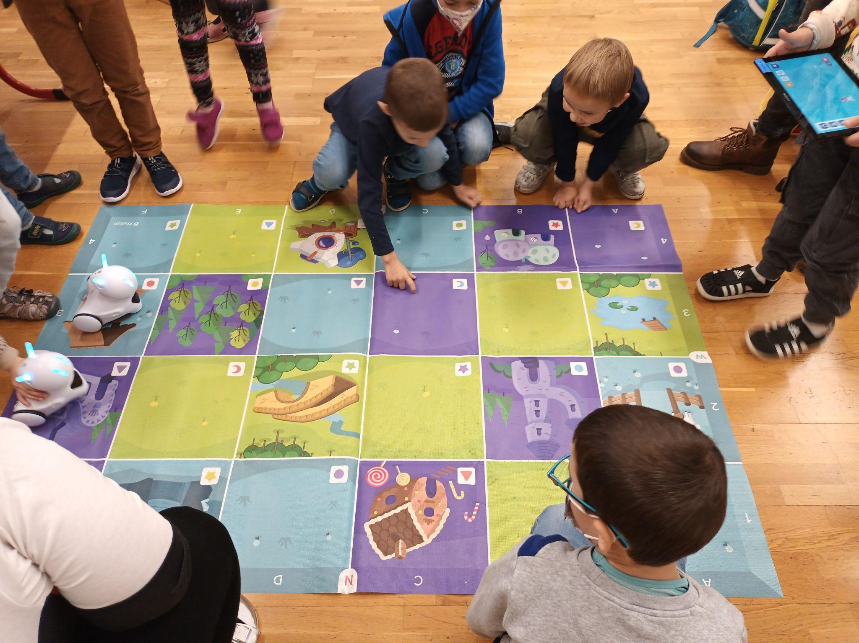
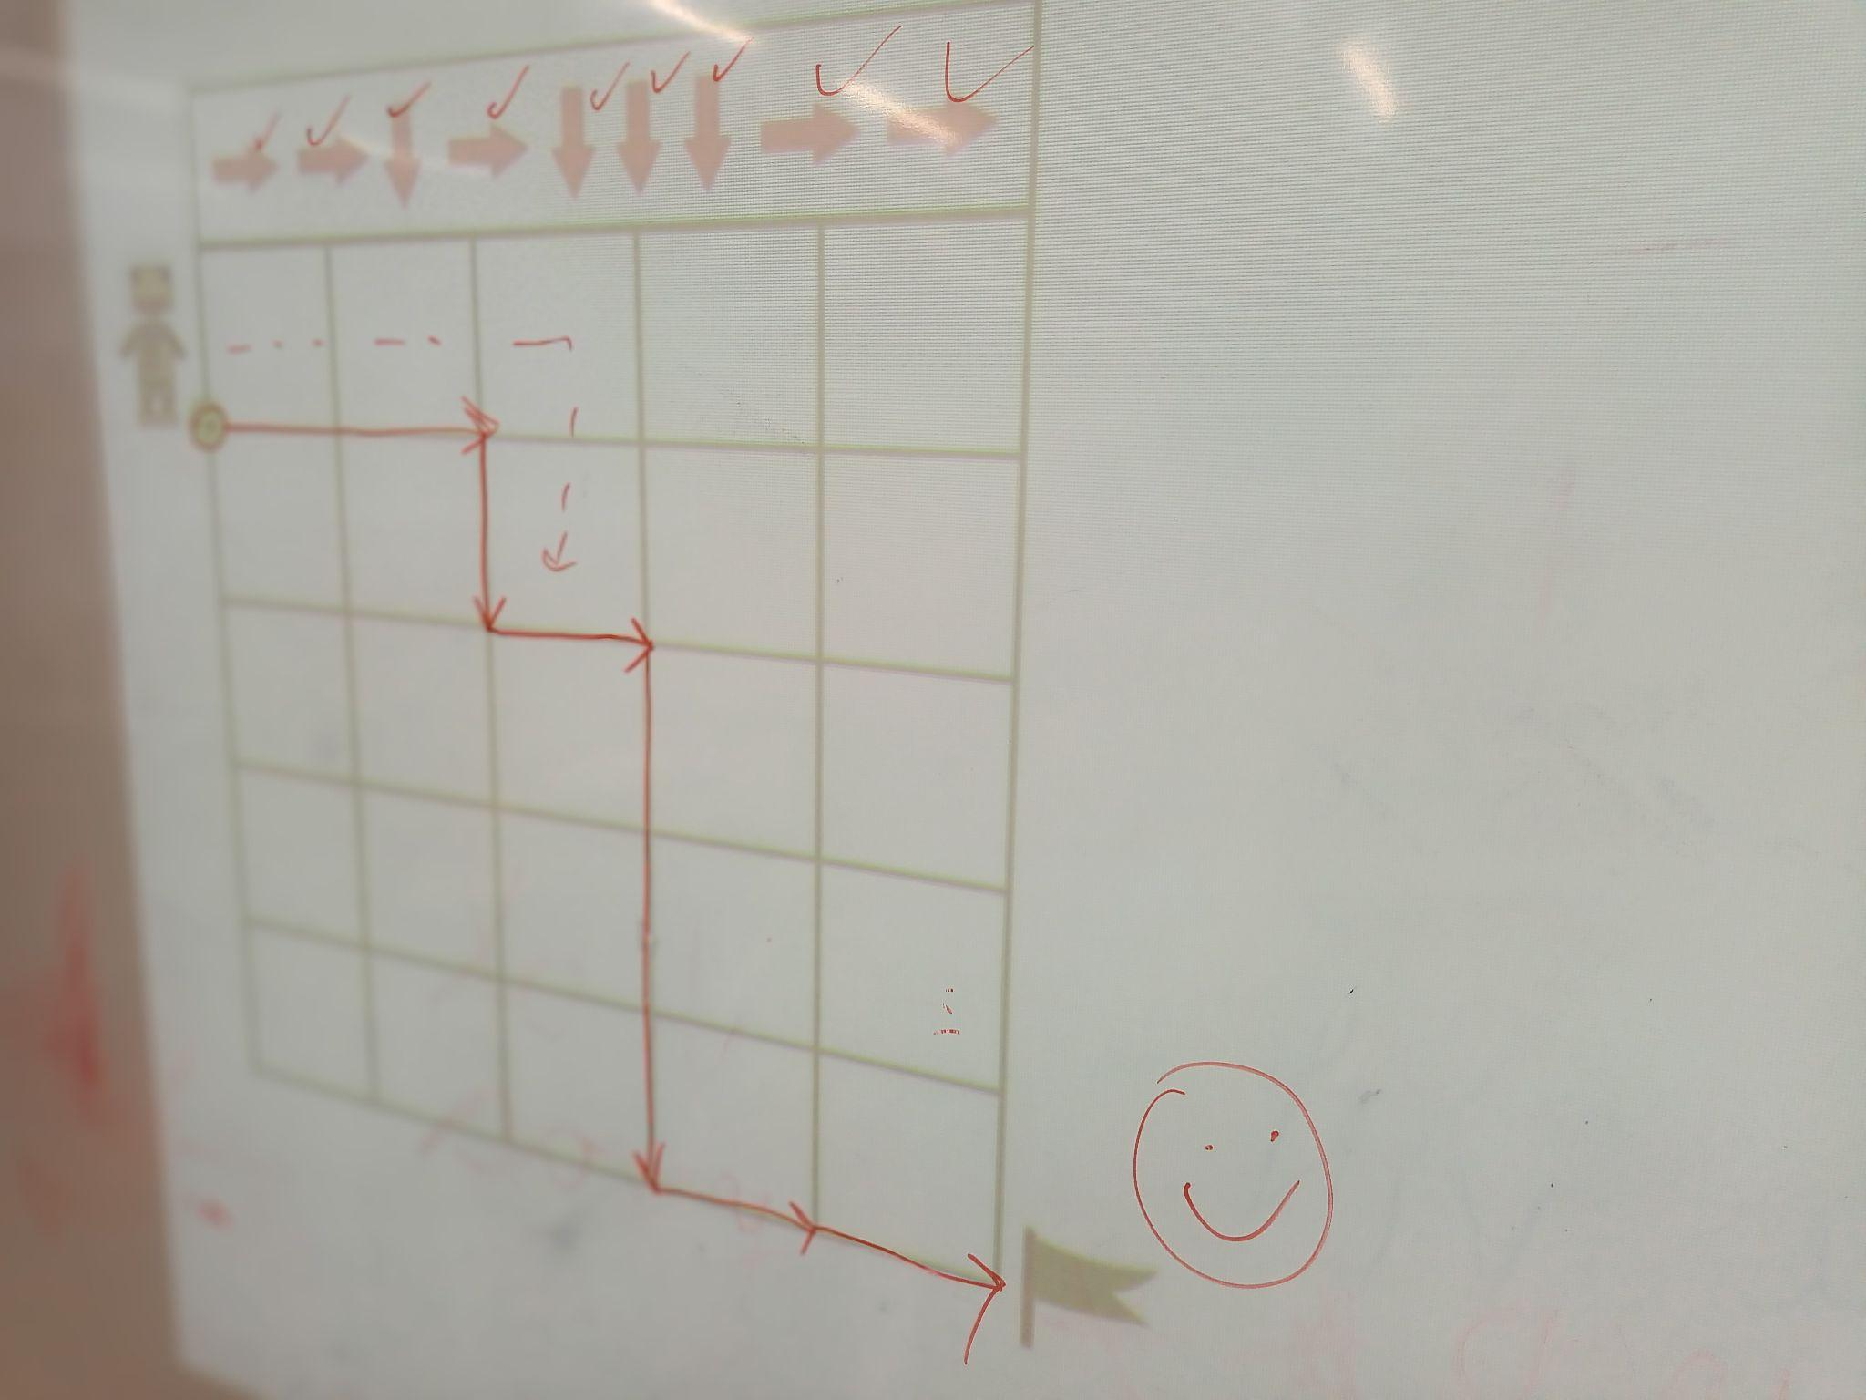
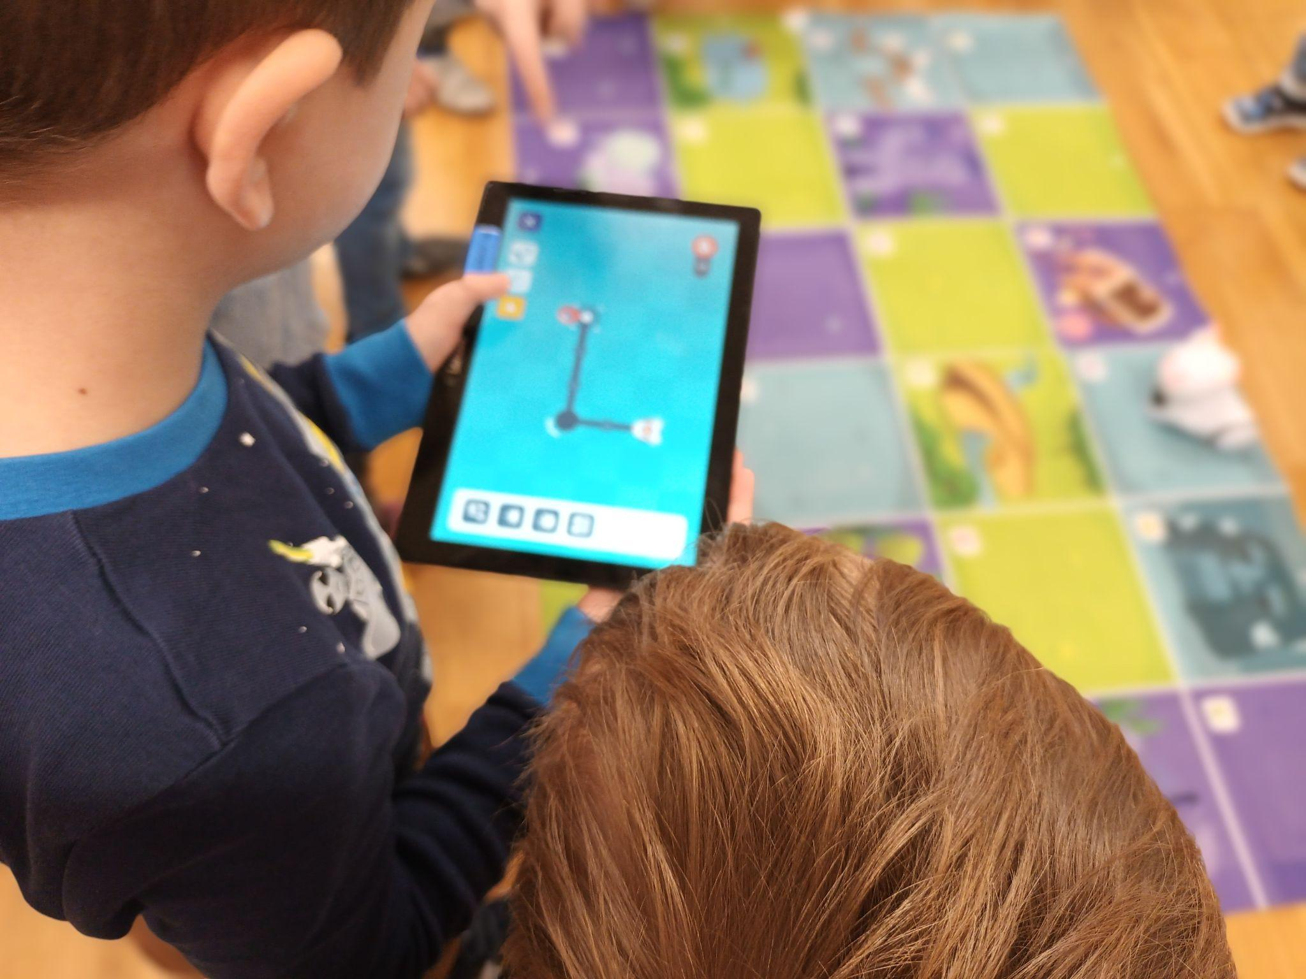
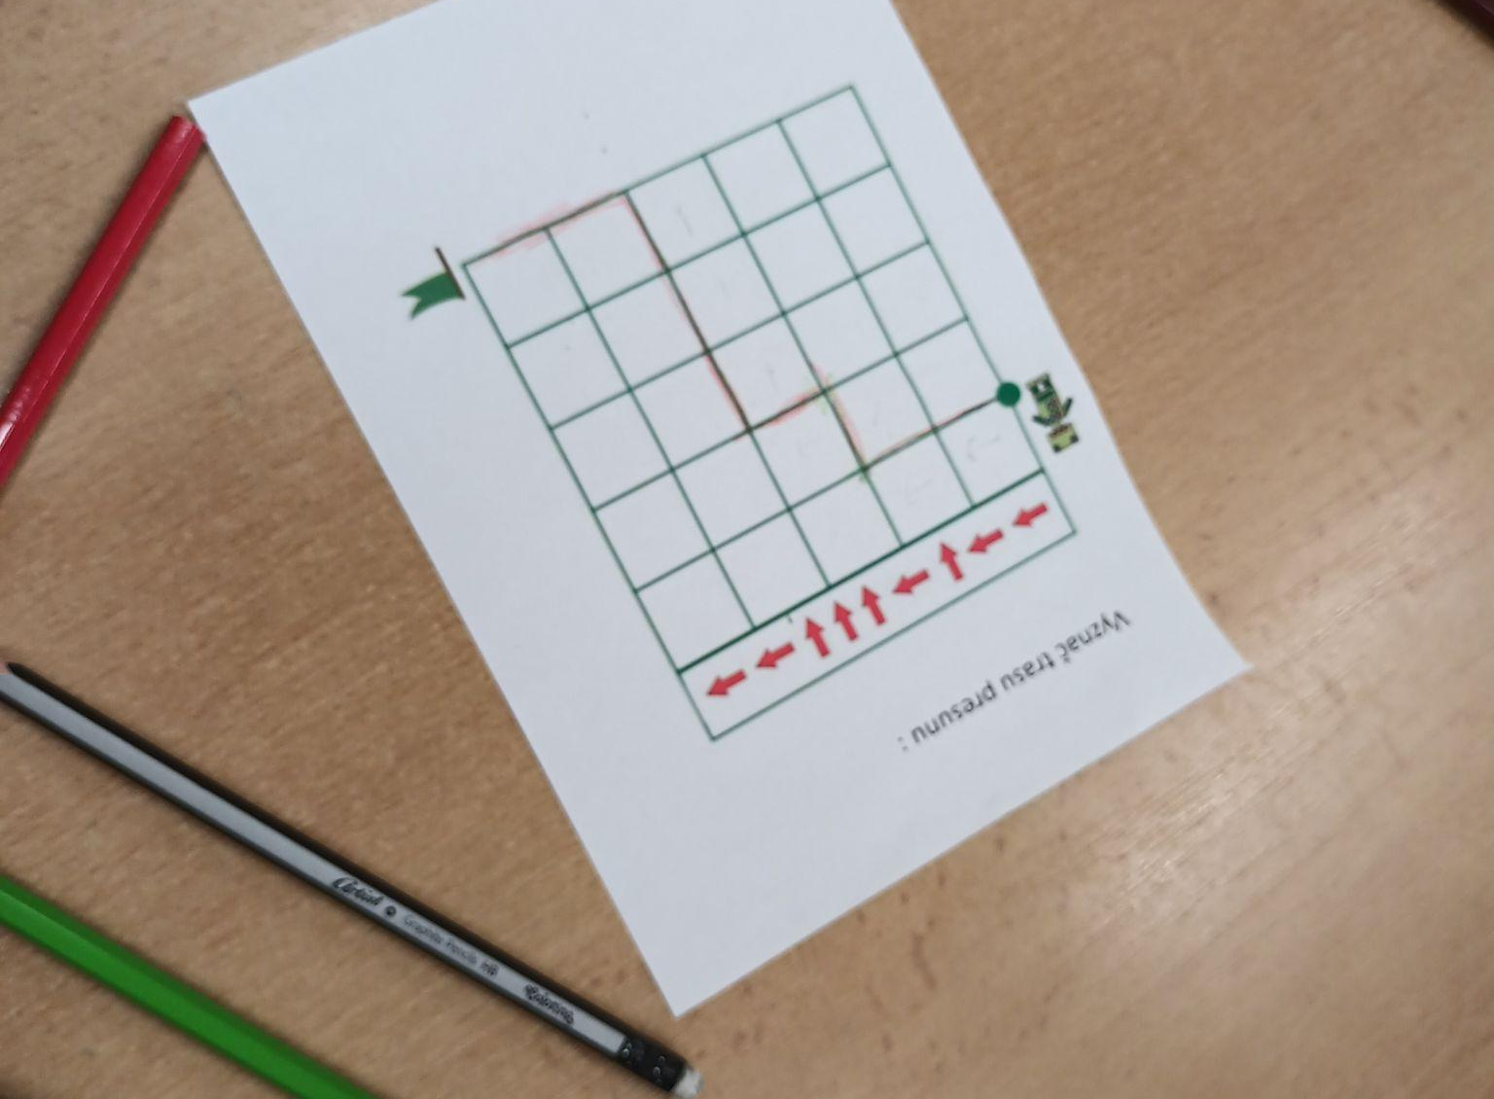

Slide 24
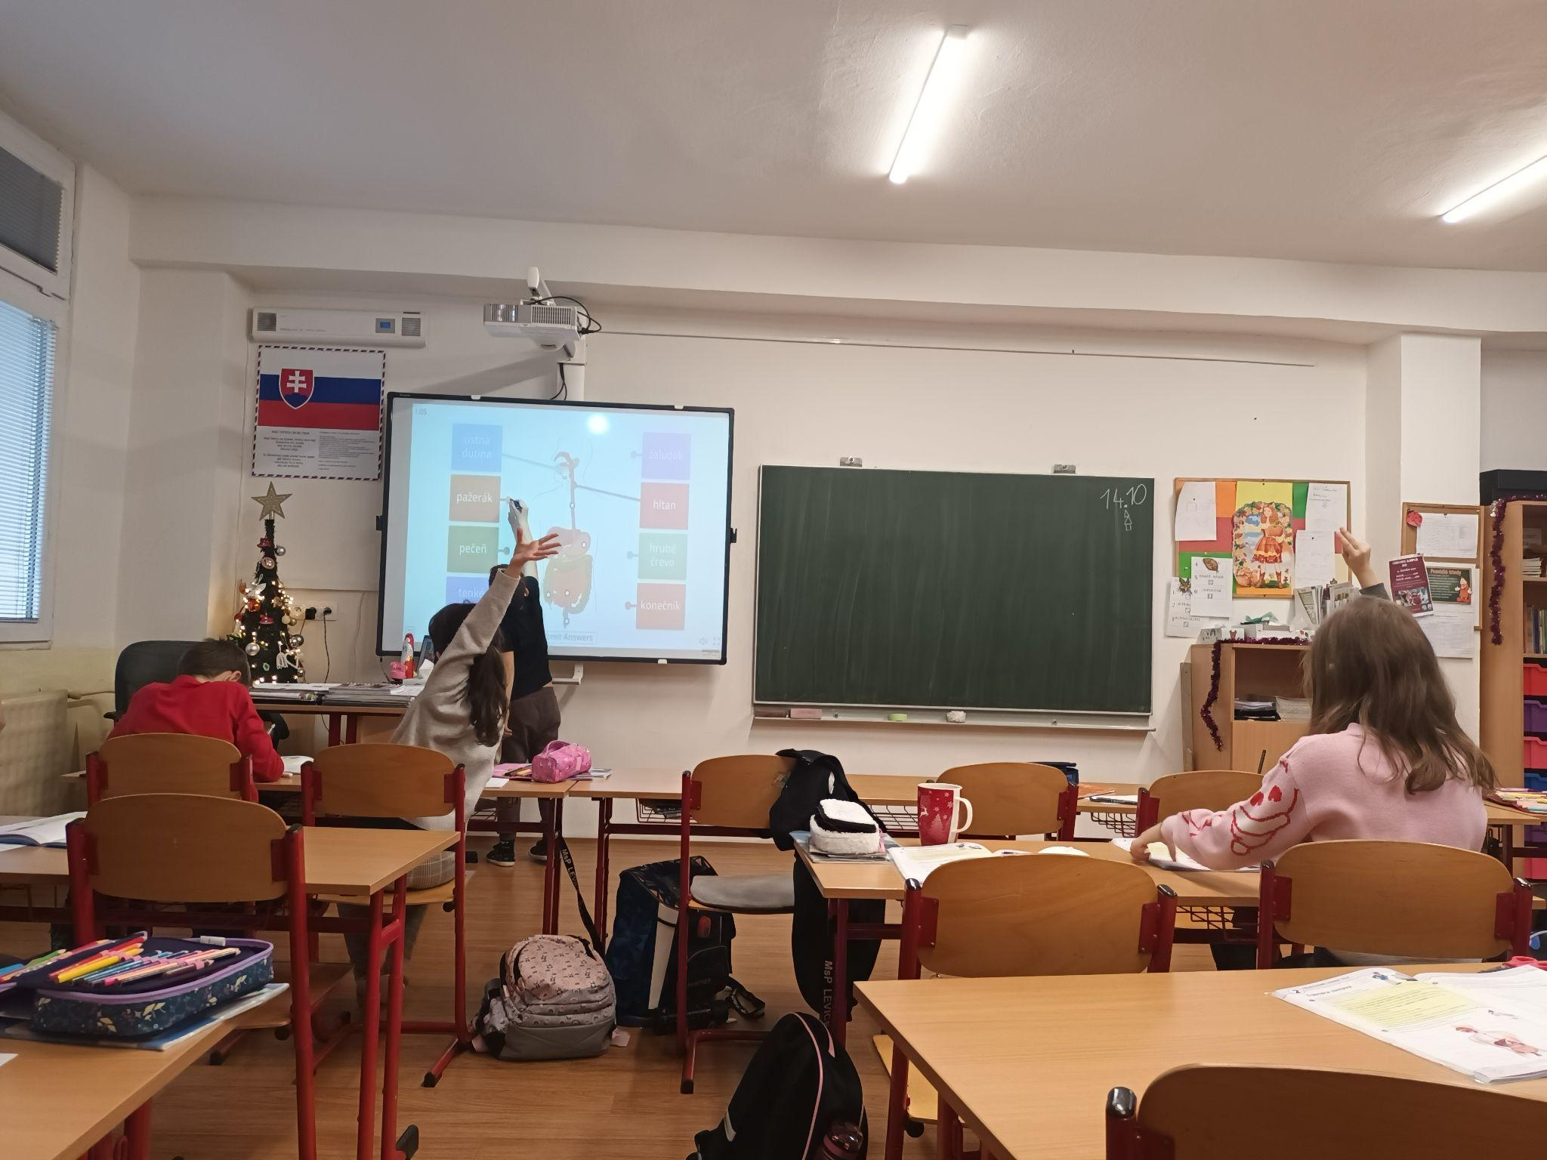
Přírodověda
3. ročník
Probíraná látka: trávicí soustava
Výtah z učiva promítán na interaktivním panelu, společně přečetli, text doplněn obrázky
Poté pouze obrázek a popis jednotlivých částí trávicí soustavy
Děti dostaly PL a přiřadily názvy s popisem k jednotlivým částem TS
Procvičování na interaktivním panelu v programu Wordwall – přiřazování pojmů k popisu, čtyřsměrka (hledání ukrytých právě probraných pojmů)
Ve třídě integrovaná holčička, ve třídě je přidělena AP, která byla ten den nemocná a paní učitelka si holčičky téměř nevšímala
Paní učitelka se velice málo pohybovala po třídě, většinu času byla za stolem, děti vyvolávala, vhodné by bylo použití „dřívek na losování“.

Slide 25
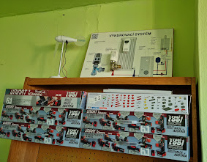
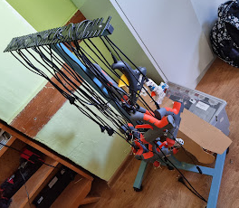
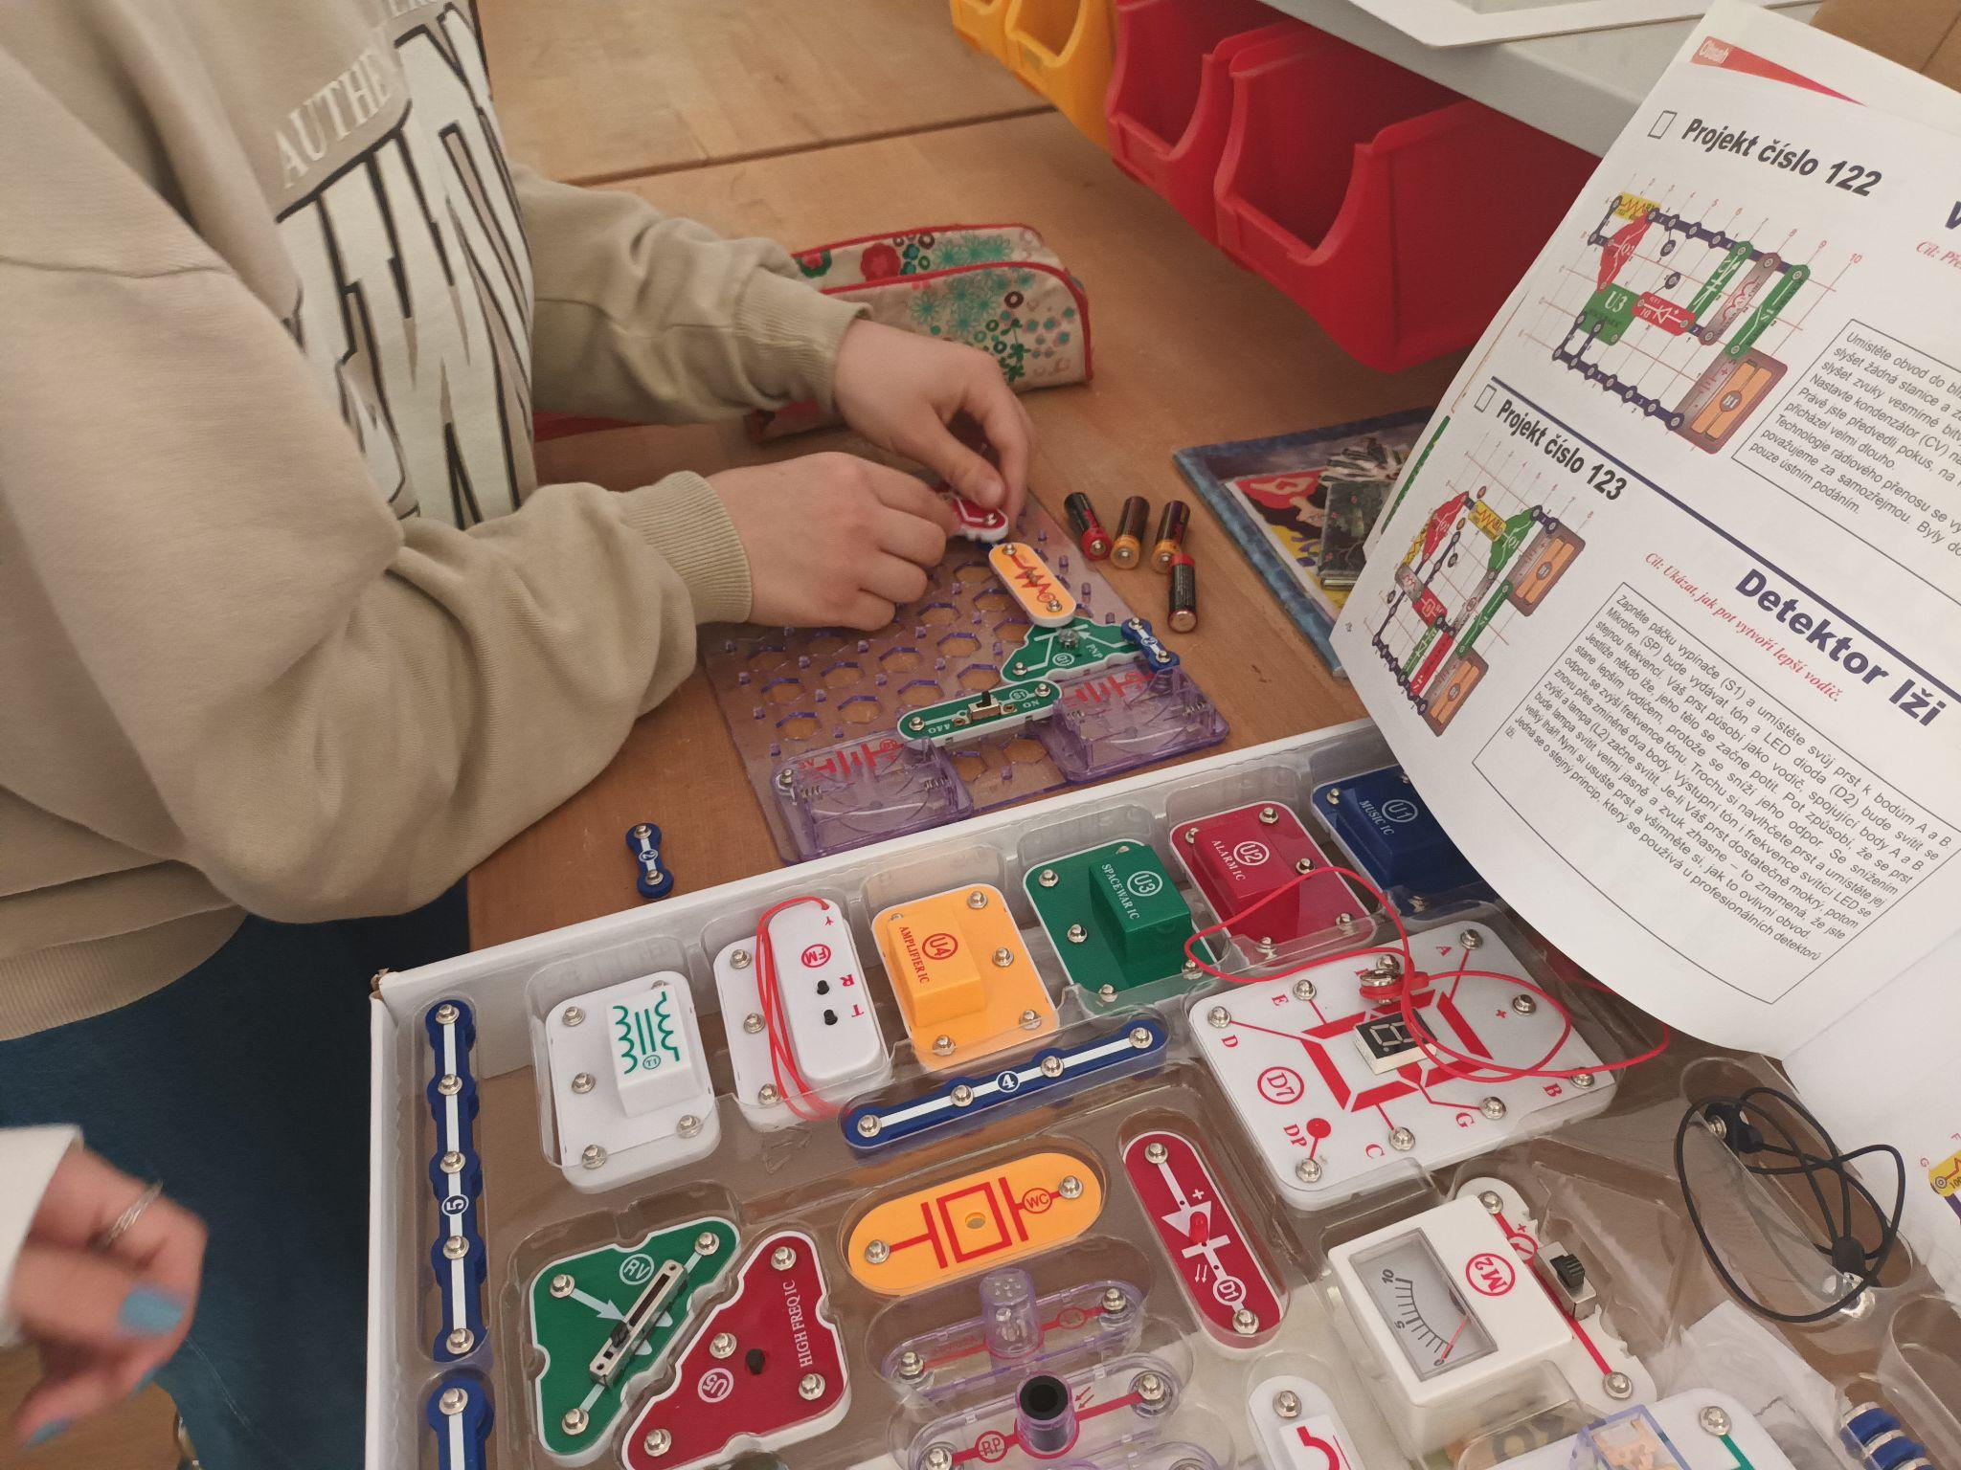
Technika
žáci, kteří nemají zájem učit se 2. cizí jazyk, mají v 7. r. techniku, v 8. a 9. ročníku rozšířenou slovenštinu a matematiku
7. ročník: práce se stavebnicemi Boffin 500 - téma jednoduché el. obvody, vybírali si sami téma

Slide 26
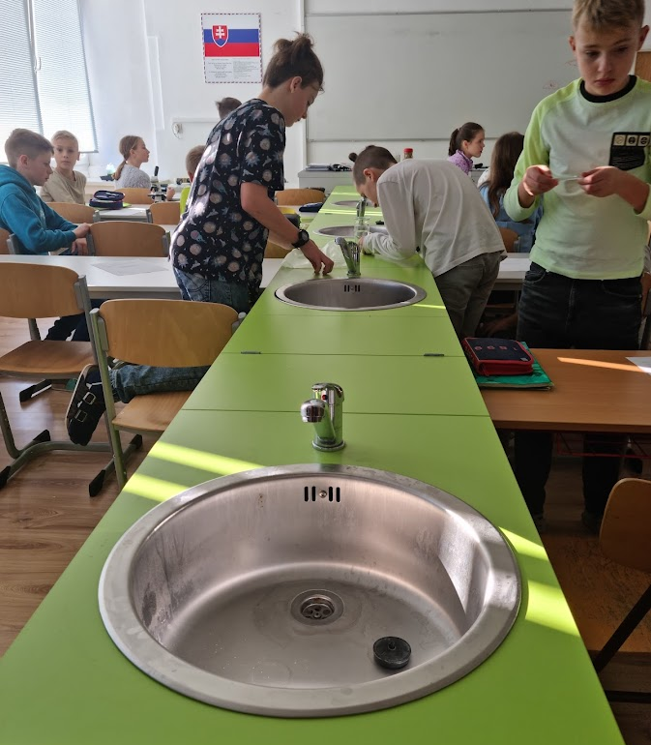
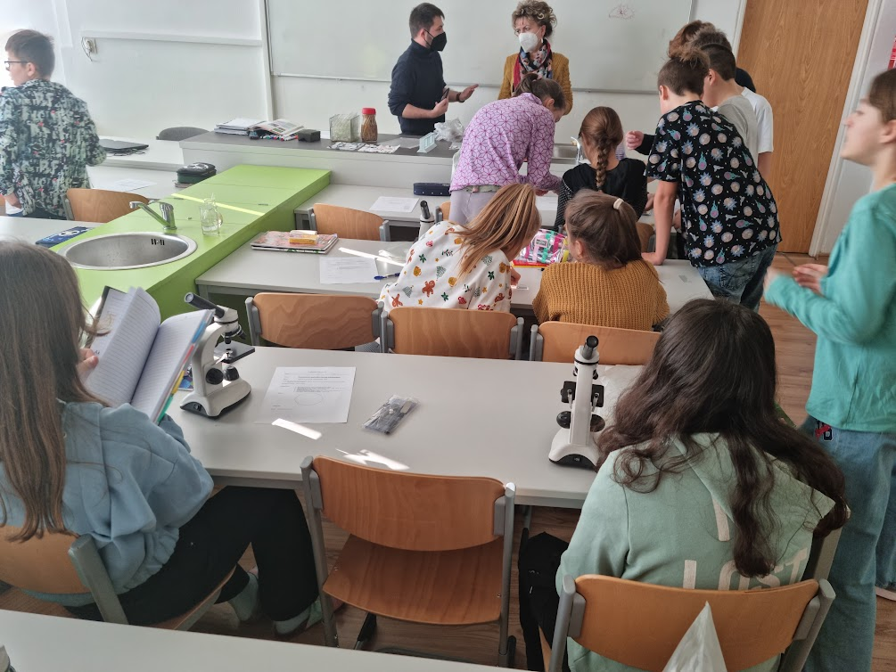
Biologická praktika
6. třída
PL, samostatná práce, mezipředmětové vztahy (výpočet zvětšení)
povinná evidence vyplněných protokolů pro inspekci (povinnost psát celými větami, nepsat otázky)

Slide 27
Environmentální výchova
využití virtuální reality - prohlížení korálového
útesu a dalších prostředí
individuální práce ostatních dětí - každé dítě
si pracovalo samo - vyhledávalo a zapisovalo si informace o vybraném zvířeti - propojovací byla otázka na biodiverzitu, ohrožení apod.
možnost náhledu do VR přes tablet / mobil
VR se využívá i v zeměpisu, simulace návštěvy ISS
další program: exkurze do JE (simulátor ovládání) a na dotřiďovací linku (motivace k třídění odpadu), Natura 2000, UNESCO
v rámci Erasmu vydali Atlas environmentálního vzdělávání: https://twinspace.etwinning.net/files/collabspace/7/67/967/60967/files/b91226777.pdf

Slide 28
Etická výchova
práce s on-line metodikou “Školy, které mění svět” (i pro 1. stupeň)
Občanství
Kritické myšlení
Mediální gramotnost
Ohleduplnost
Od komunity po svět
Filozofie a filozofování
Rozmýšlení v souvislostech
Emoce a empatie
https://skolyktoremeniasvet.sk/metodicke-prirucky/

Slide 29
Výtvarná výchova
9. ročník - komiks
Storyboardthat.com
cca ⅓ hodin na PC
předchozí hodinu tvořili digitálně graffiti

Slide 30
Práce s nadanými dětmi
Některé děti přijdou již ze školky se zprávou z poradenského pracoviště (psychologa)
Učitelky v průběhu první a druhé třídy tipují děti, které se jeví jako nadané, těm se více věnují učitelé podle druhu nadání (např. jazyky, matematika, programování), společně vytvoří zprávu a odesílají je do poradny
Nadání na matematiku - vyučuje ŘŠ, Paedr. P. Varga programování
Nadání na jazyky – vyučují učitelé jazyků

Slide 31
Kroužky
učitelé po skončení vyučování vedou kroužky - často nadstavba vyučovaných předmětů (praktika z biologie, programování, zdravotnický kroužek)
pro děti zdarma - na 1 rok dostane dítě poukaz na kroužek
1x za pololetí přijdou od státu peníze pro učitele, kteří kroužky vedou (stanoven minimální počet dětí)
2 hodiny týdně, 9. ročníky mají povinně 2x týdně přípravu
počítačový kroužek - každé dítě si dělalo, co ho zajímalo (roboti, VR, programování)
děti také dostávají od státu kulturní poukazy (cca 2-3 eura)

Slide 32
Školní parlament
organizuje dobročinný prodej vánočního punče na pomoc útulku a další organizaci a podobné akce
schránka důvěry

Slide 33
Provoz školy
chodby jsou volné k běhání
několik pingpongových stolů
bohatá výzdoba
prostory k sezení - lavičky (obyčejné dřevěné, jednoduché)
čipy - přihlášení a odhlášení příchodu, propojení s docházkou a navázání na sociální správu
školní systém Edupage (obdoba Edookitu) - všechny materiály, aby rodič ani žák se nemohli vymlouvat, že něco nevěděli, lépe se asi provazuje s jinými programy
plán exkurzí - pro jednotlivé ročníky, min. 1x ročně na určité téma (5. ročník environmentální apod.)

Slide 34
Přístup k mobilním telefonům a internetu
žáci odevzdávají mobilní telefony vždy ráno třídnímu učiteli do kabinetu (automaticky, případně prostřednictvím třídní služby)
žáci nemají volný přístup ke školní WiFi
pokud učitel k výuce potřebuje pro děti přístup k internetu, nechá si od digitálního koordinátora vygenerovat přístupové kódy na 1 určitou hodinu.

Slide 37
?
5.
mája
2023

Slide 38
Děkujeme za pozornost.
Projekt „Informační a komunikační technologie ve výuce“ je spolufinancován z programu Erasmus + Evropské unie. Za obsah prezentace odpovídá výlučně Základní škola Mníšek pod Brdy. Prezentace nereprezentuje názory Evropské komise a Evropská komise neodpovídá za použití informací, jež jsou její obsahem.

